Slide 1




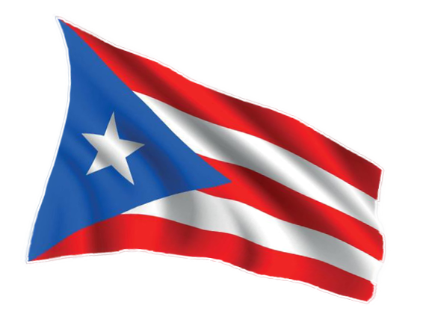
Porto Rico
U S A
Steve

Slide 2
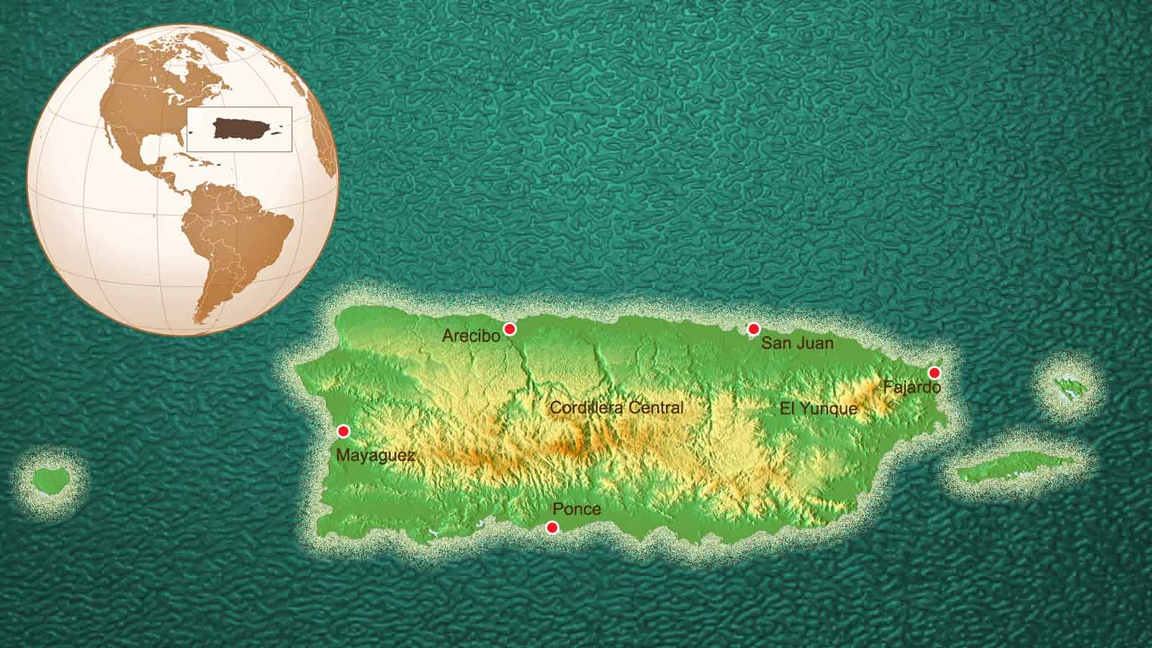
Porto Rico
Porto Rico
GPS N 18°15’ W 66°30’

Slide 3

Cliquez pour lire
le texte
Porto Rico est un territoire non incorporé des États-Unis. Situé dans les Caraïbes, à l'est de la République dominicaine, il mesure 180 km de long d'est en ouest et 65 km de large. Sa capitale, San Juan, a été fondée en 1508. Au XVIe siècle, Porto Rico fut colonisé par les Espagnols, qui contrôlèrent le territoire jusqu'au XIXe siècle, date à laquelle l'île passa sous administration américaine. Les langues officielles de Porto Rico sont l'espagnol et l'anglais. San Juan possède un riche patrimoine architectural. La forteresse El Morro, par exemple, est un site emblématique. La vieille ville est inscrite au patrimoine mondial de l'UNESCO. L'île abrite la réserve naturelle d'El Yunque, qui renferme la seule forêt tropicale humide des États-Unis. Ses magnifiques plages, ses récifs coralliens foisonnants et sa végétation tropicale luxuriante attirent également les touristes.

Slide 4
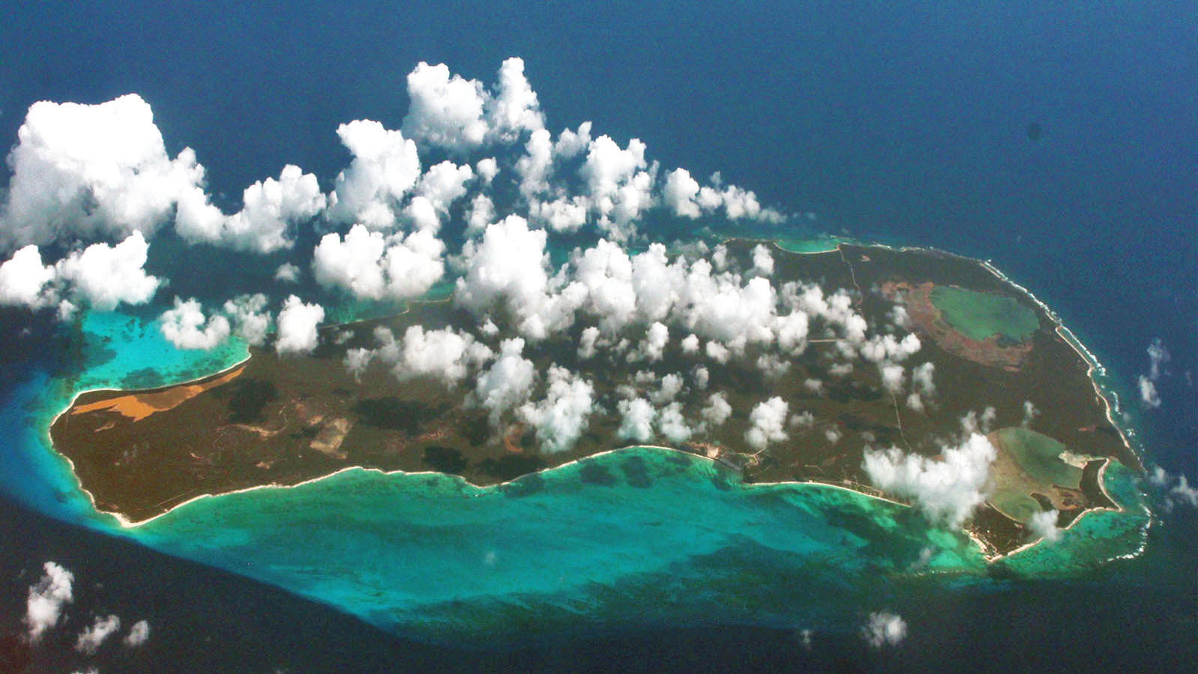

Photo © Prayitno

Slide 5
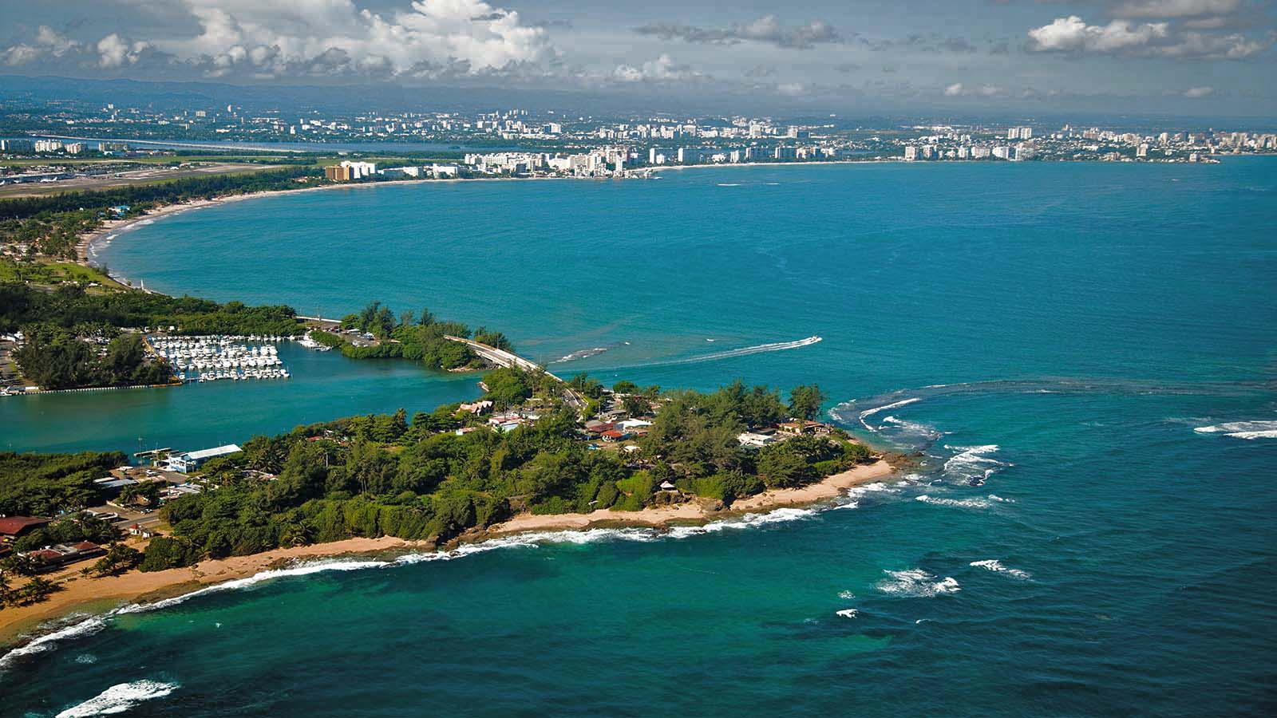
Photo © Breezy Baldwin

Slide 6
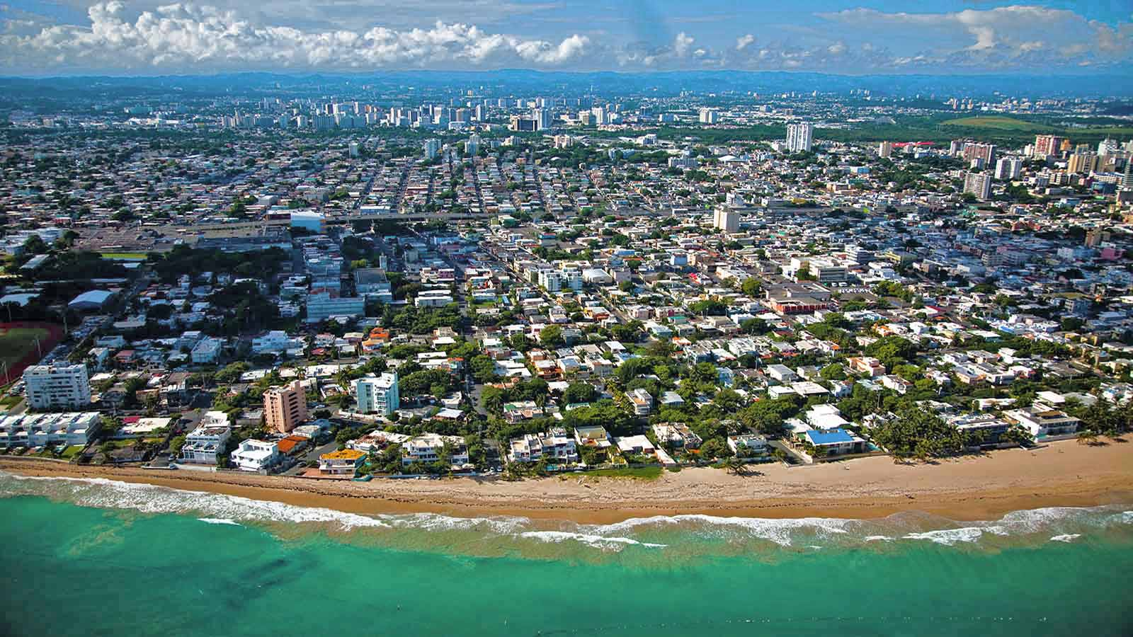
Photo © Breezy Baldwin

Slide 7
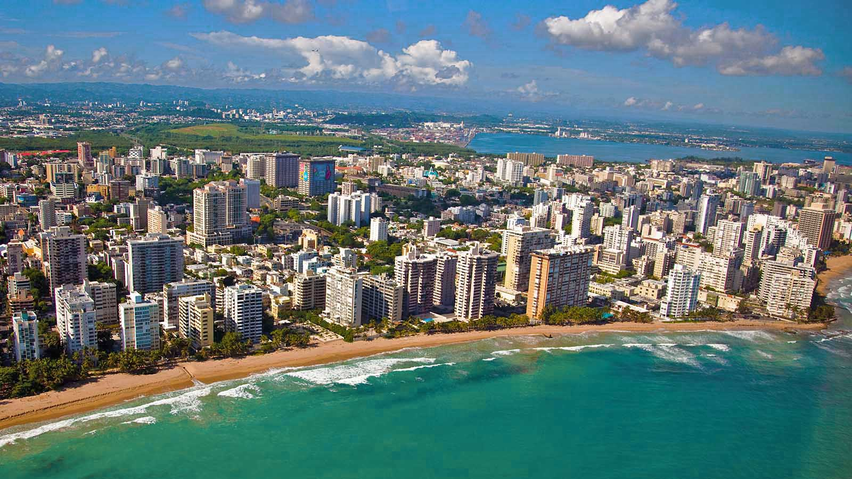
Photo © Breezy Baldwin

Slide 8
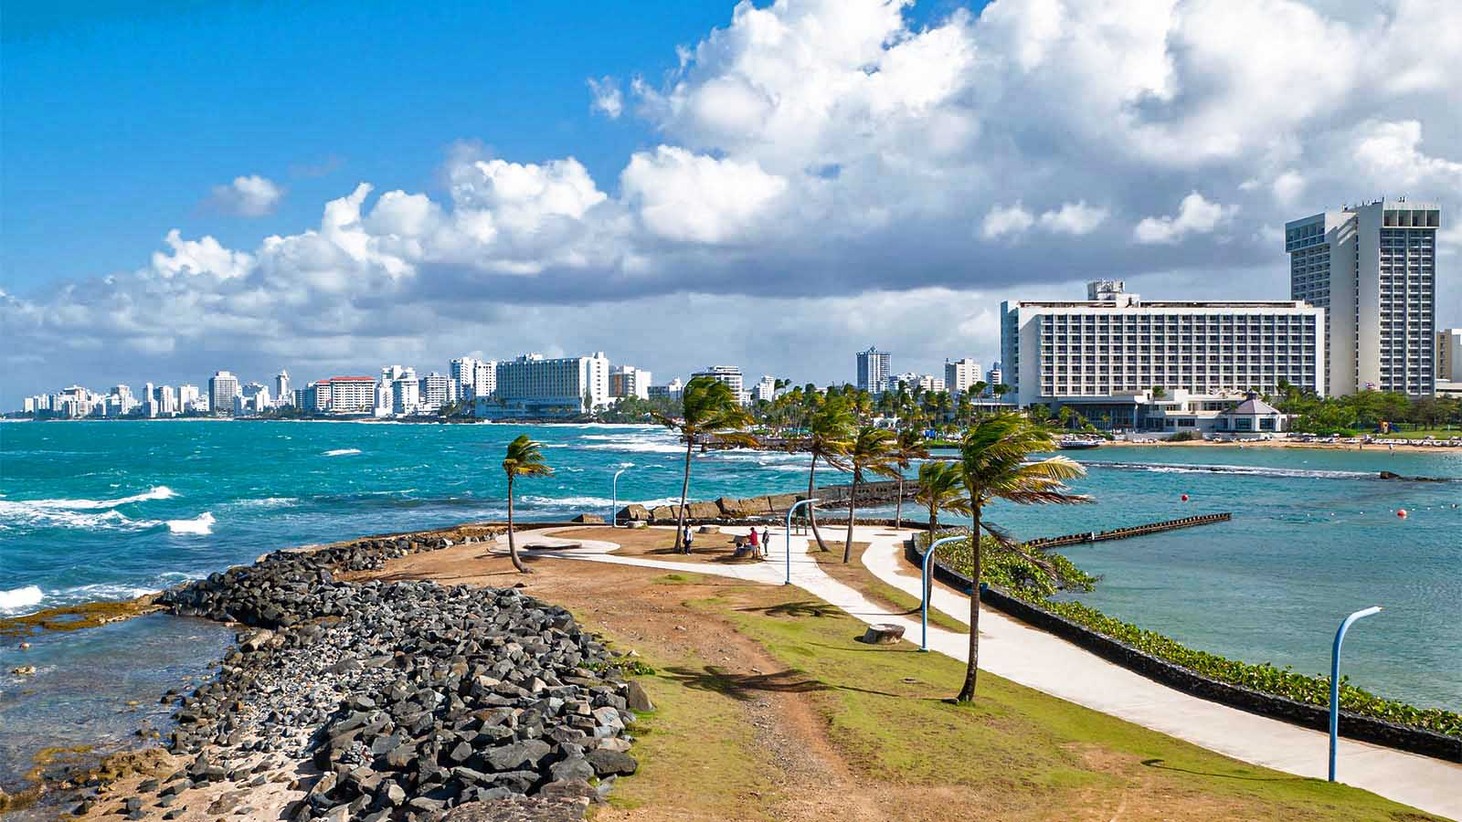
Photo © Lucas Klamert

Slide 9
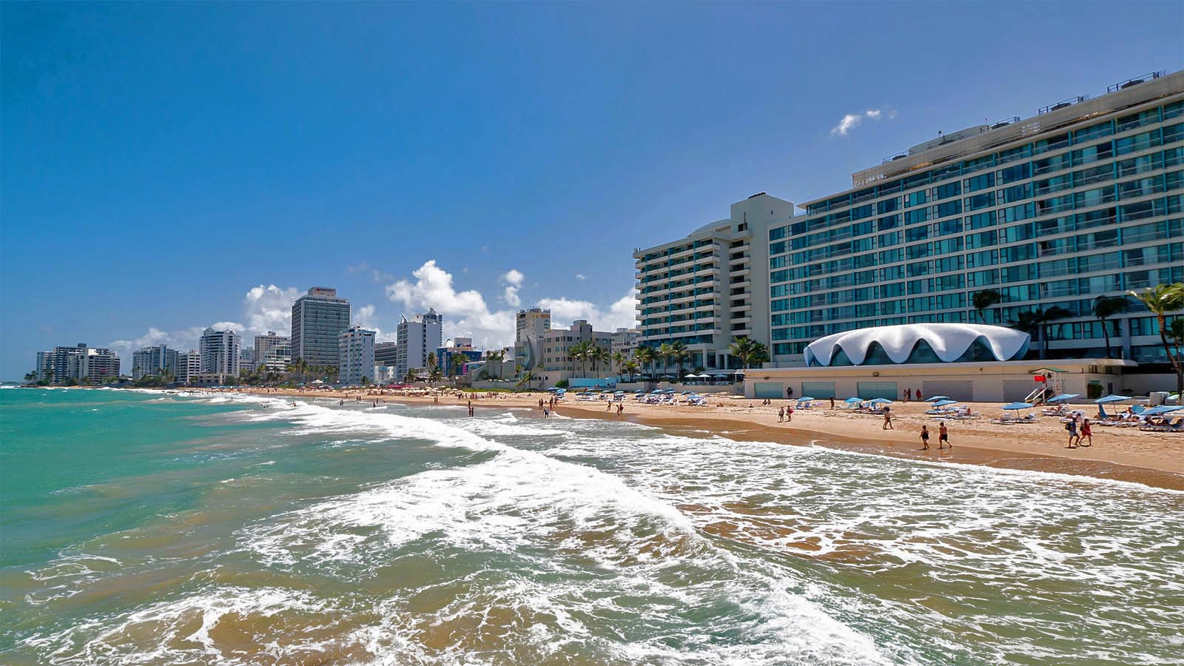
Photo © Lucas Klamert

Slide 10
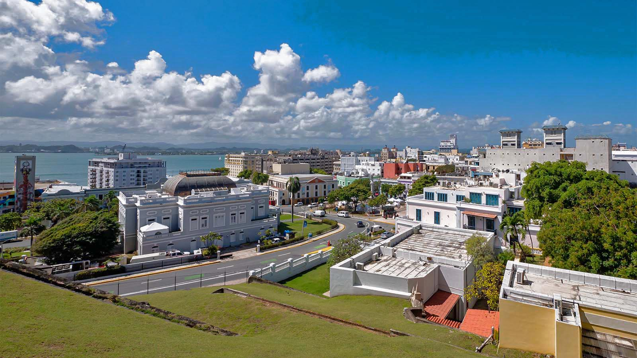
Photo © Lucas Klamert

Slide 11
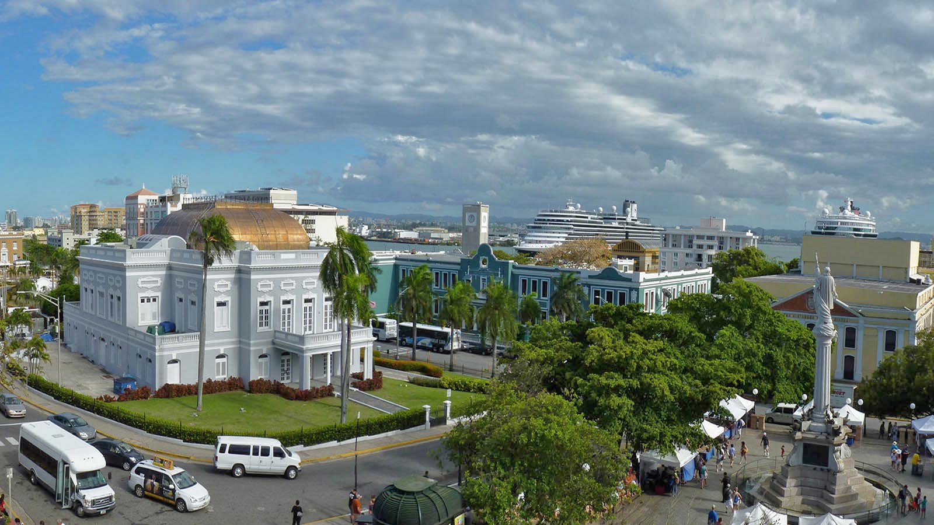
Photo © Damian Entwistle

Slide 12
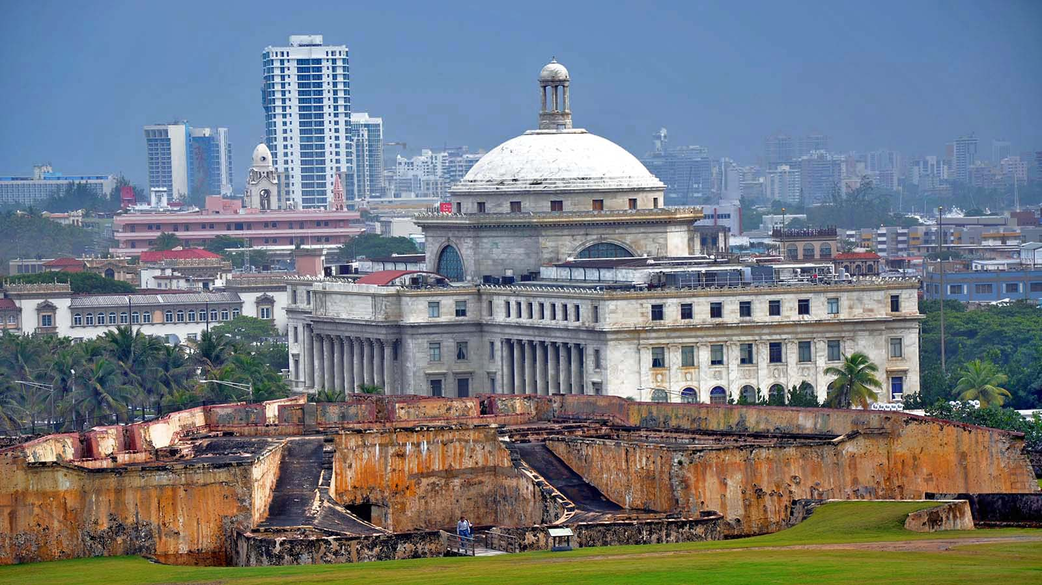
Photo © Jorge Láscar

Slide 13
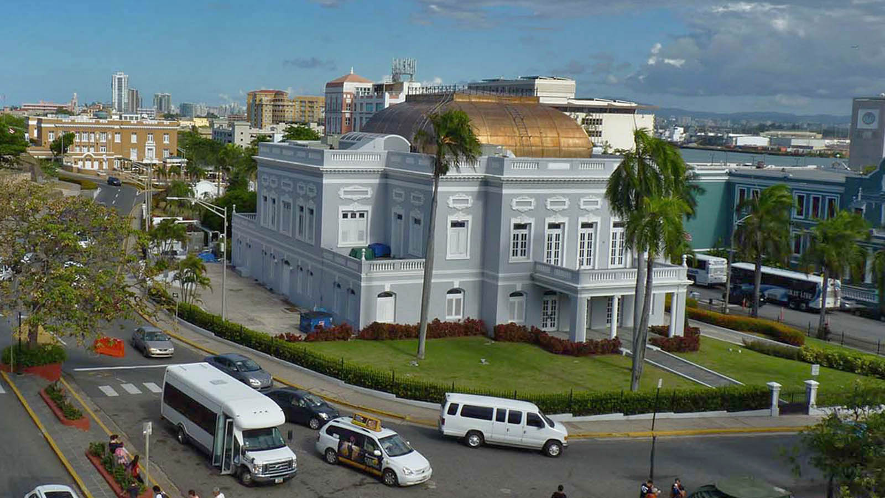
Photo © Damian Entwistle

Slide 14
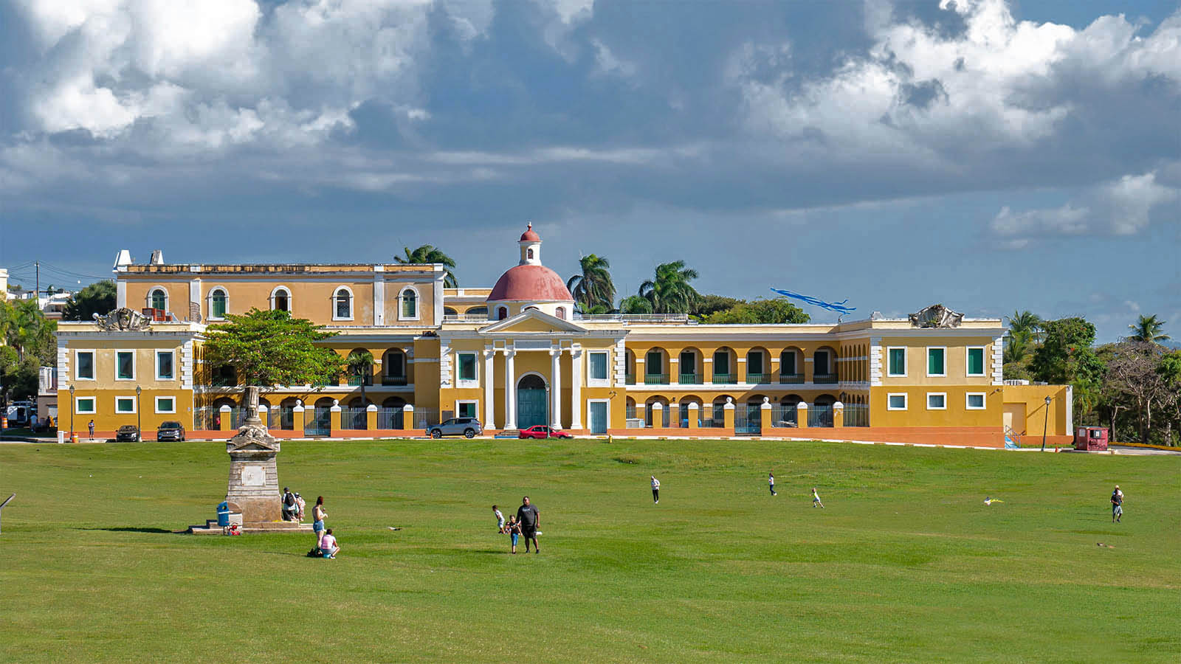
Photo © Lucas Klamert

Slide 15
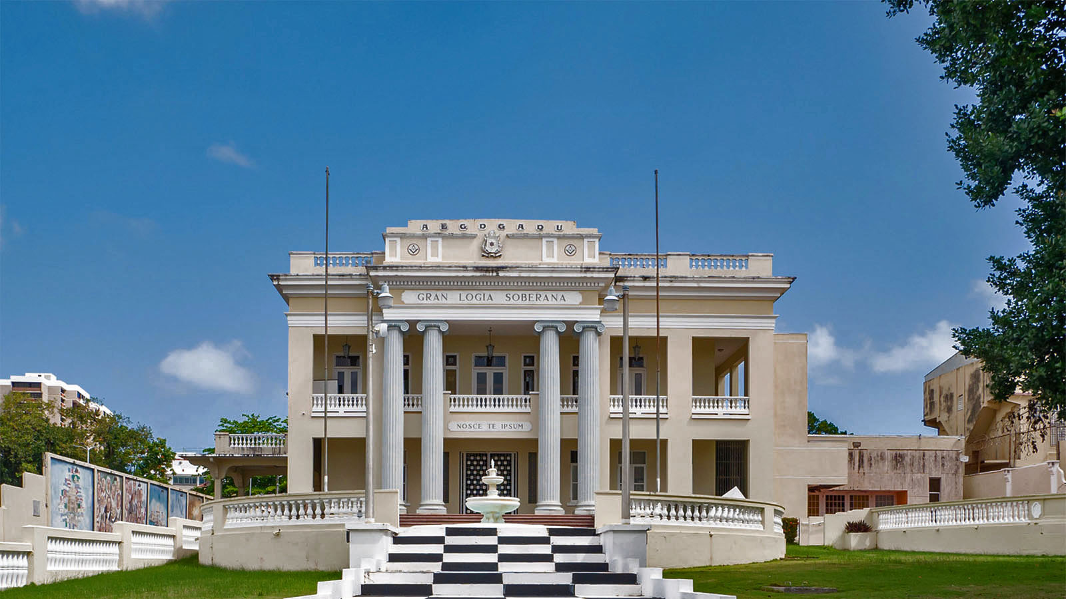
Photo © Lucas Klamert

Slide 16
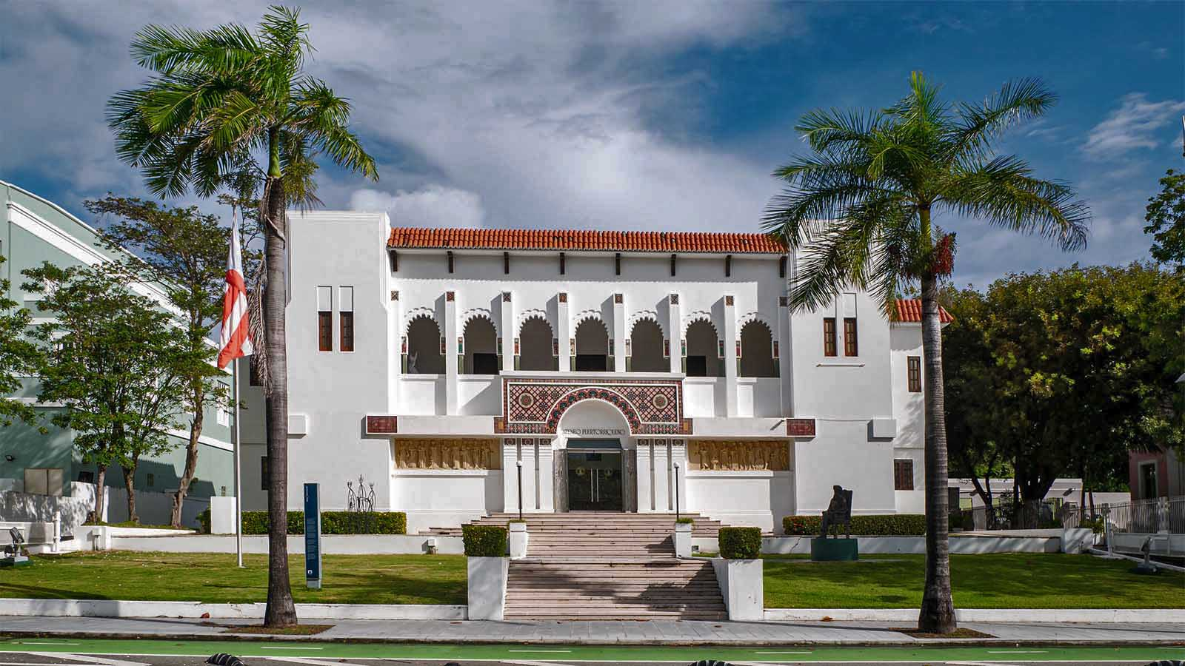
Photo © Lucas Klamert

Slide 17
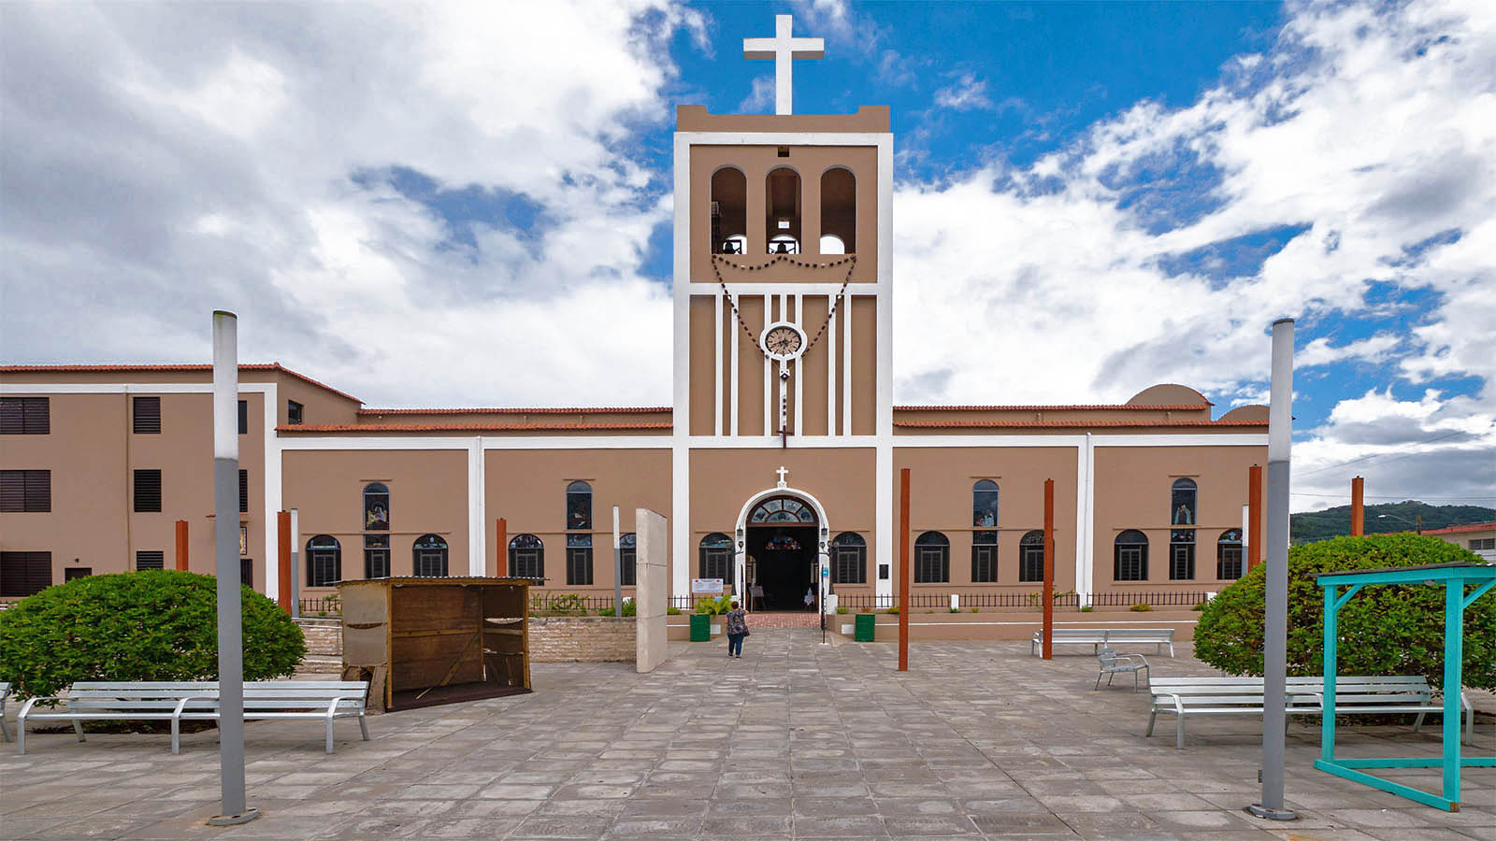
Photo © Lucas Klamert

Slide 18
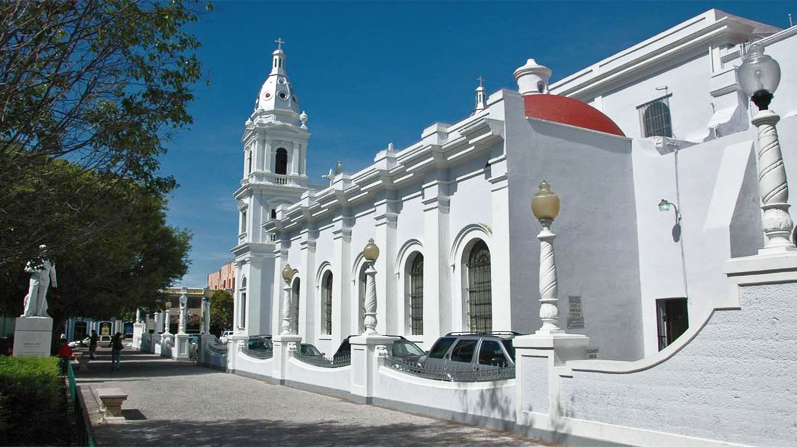
Photo © Rick Beck

Slide 19
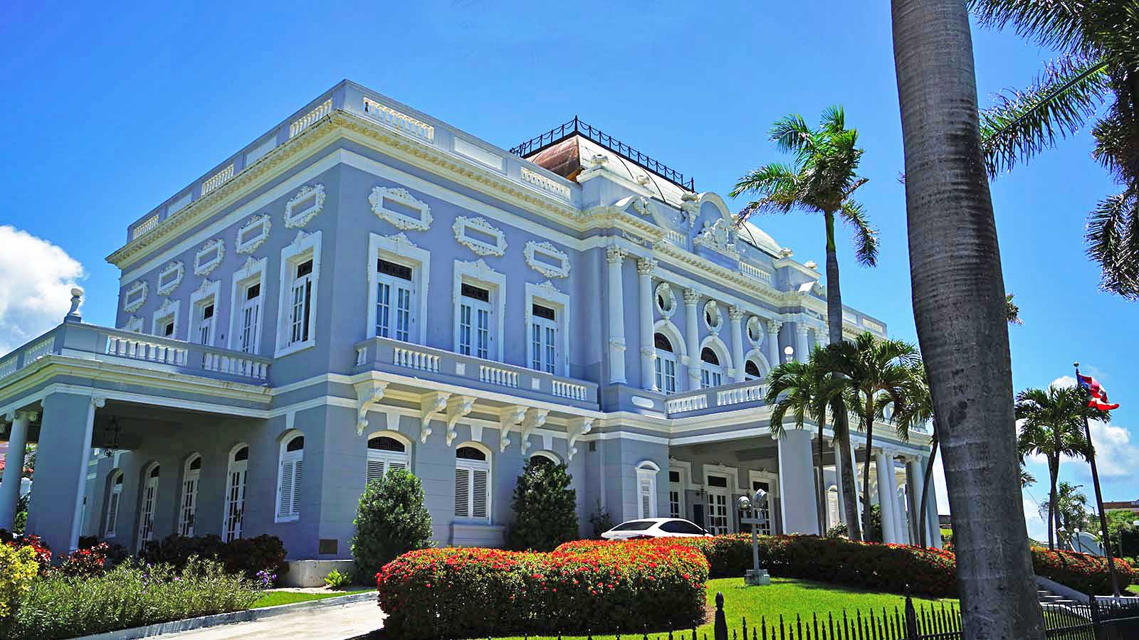
Photo © Andrey Sulitskiy

Slide 20
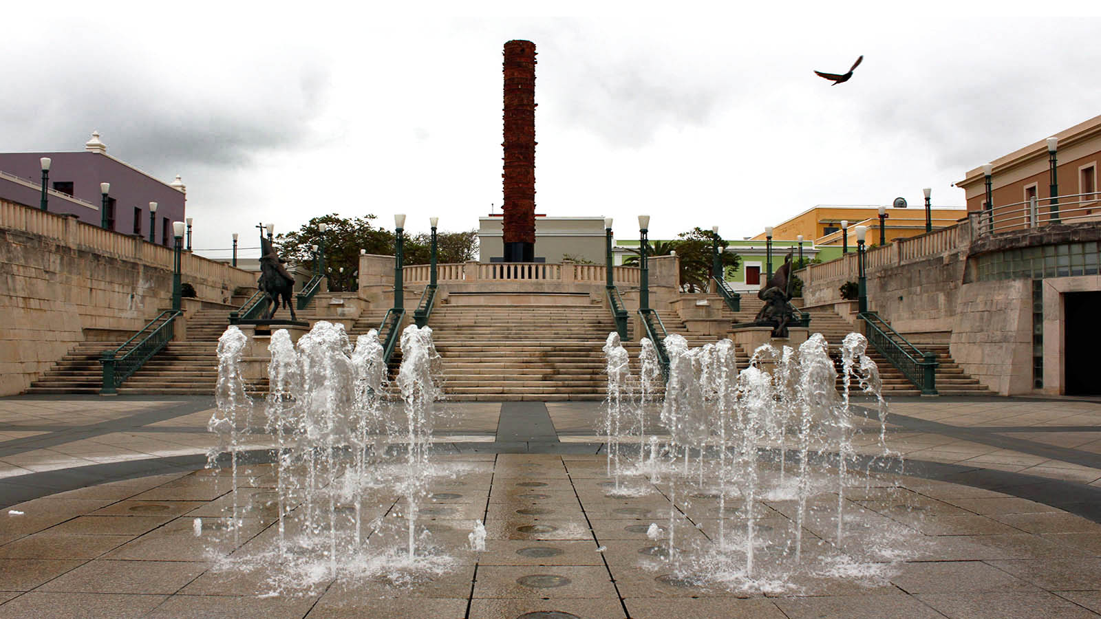
Photo © Prayitno

Slide 21
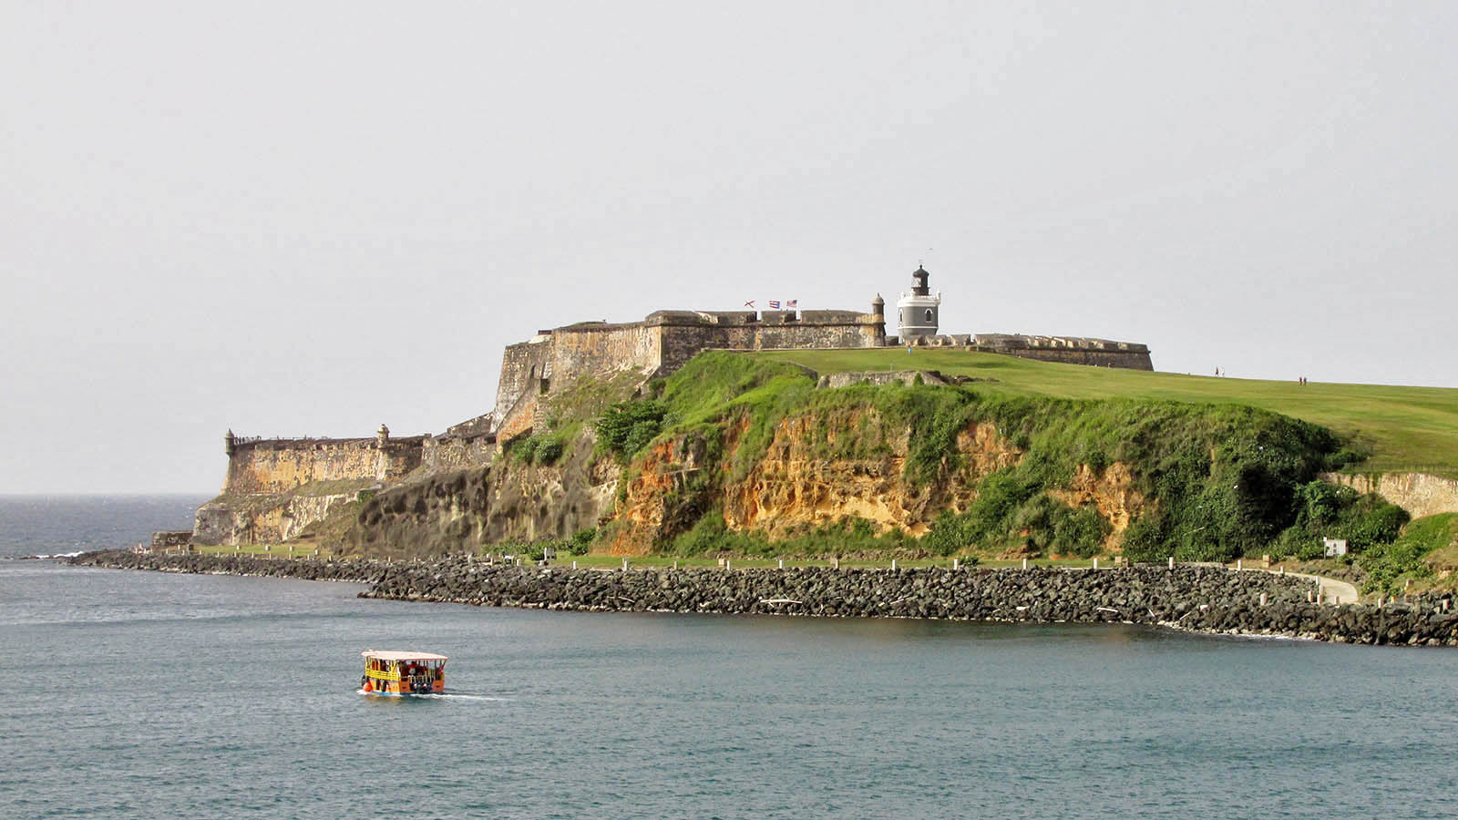
Photo © Larry Syverson

Slide 22
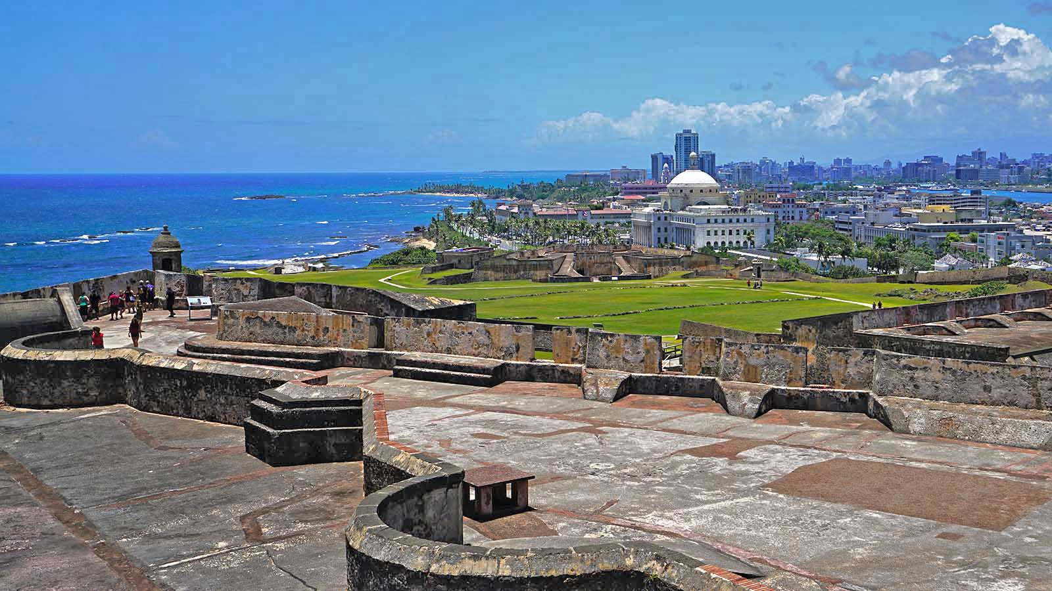
Photo © Andrey Sulitskiy

Slide 23
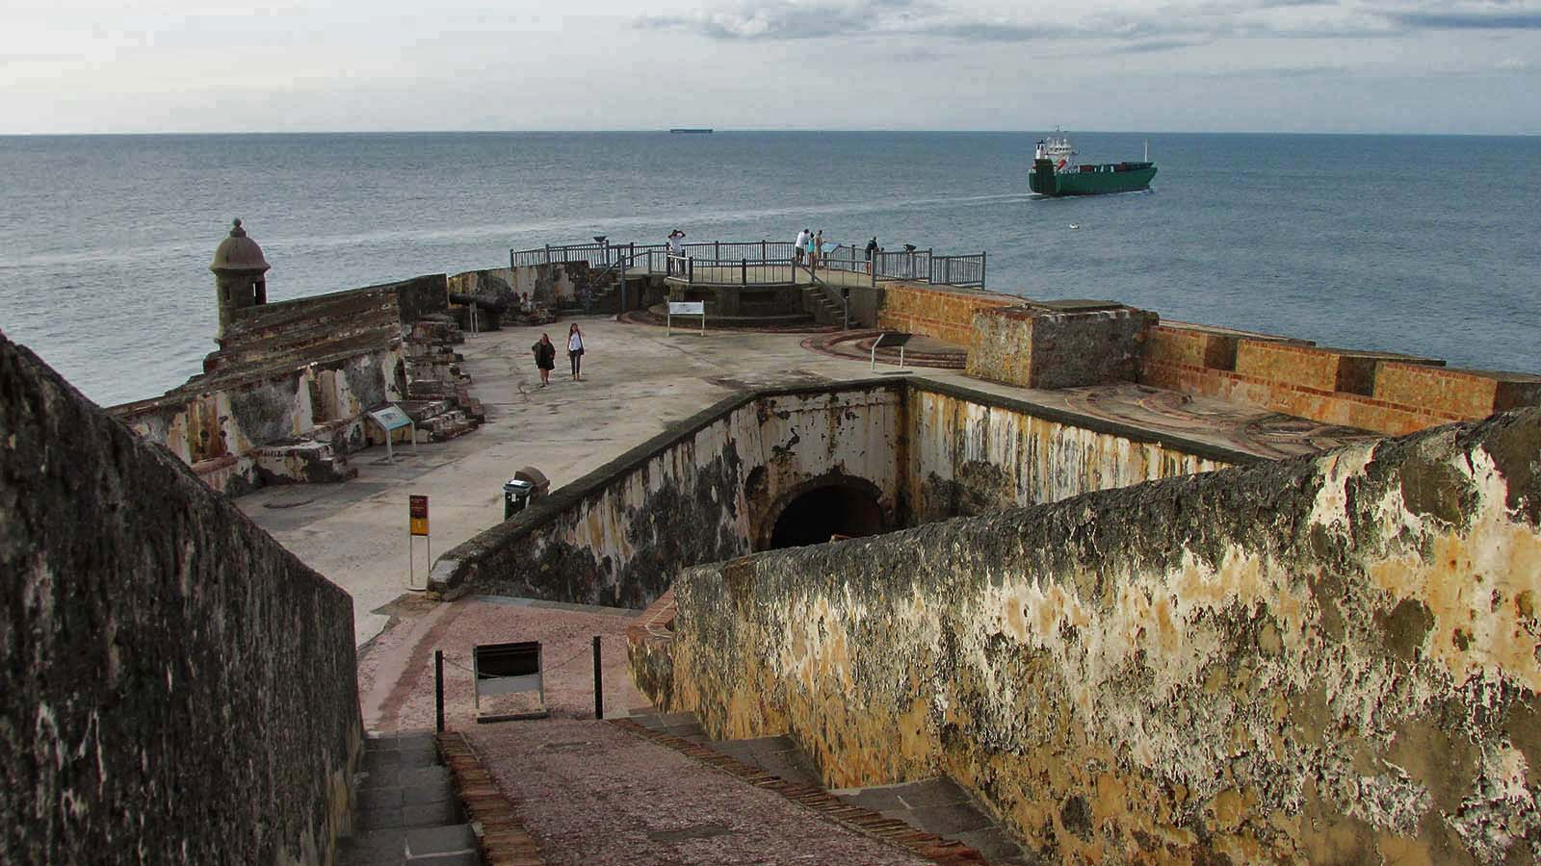
Photo © Larry Syverson

Slide 24
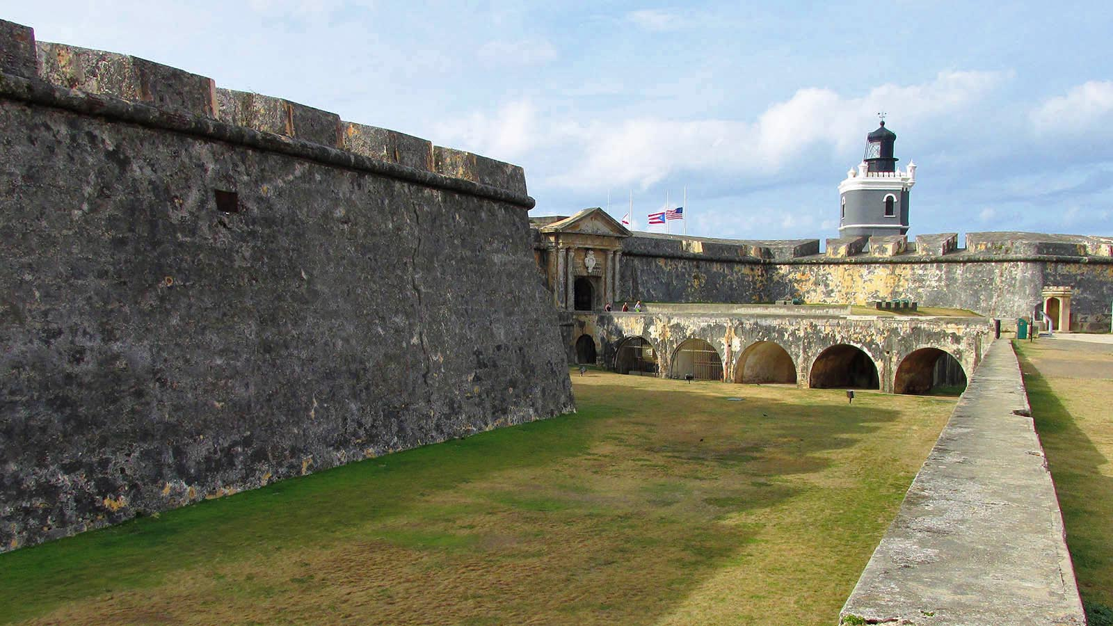
Photo © Larry Syverson

Slide 25
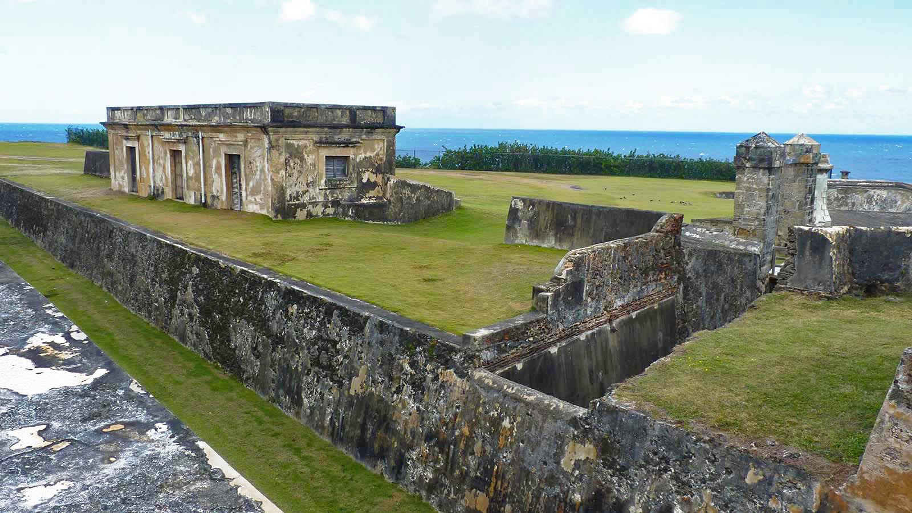
Photo © Damian Entwistle

Slide 26
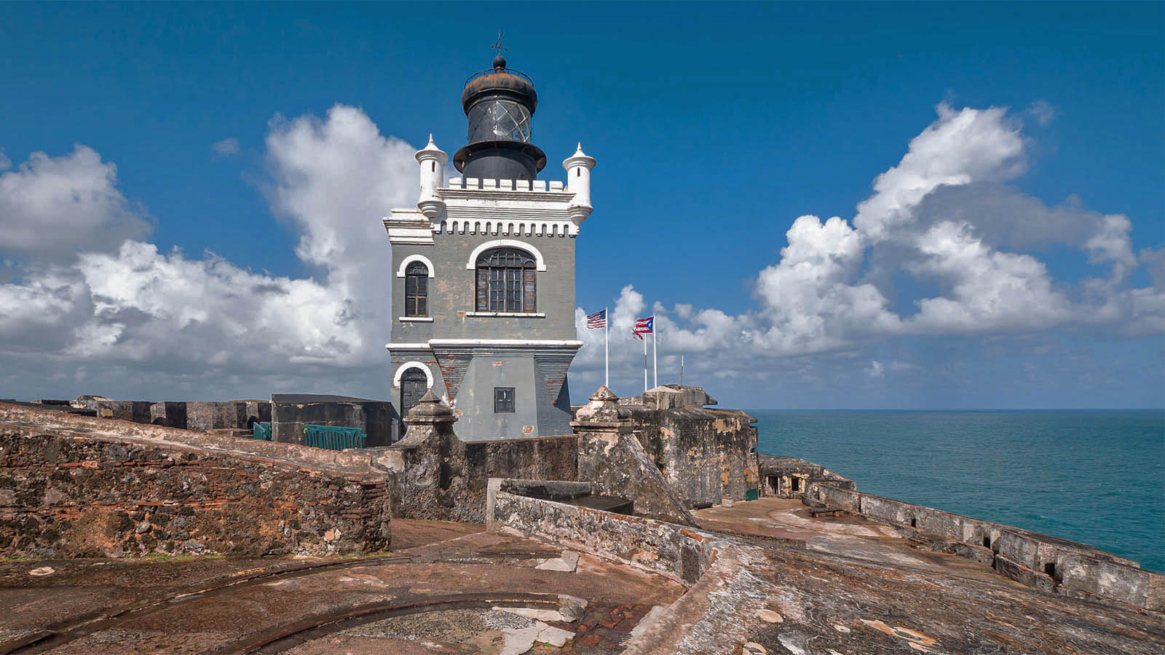
Photo © Lucas Klamert

Slide 27
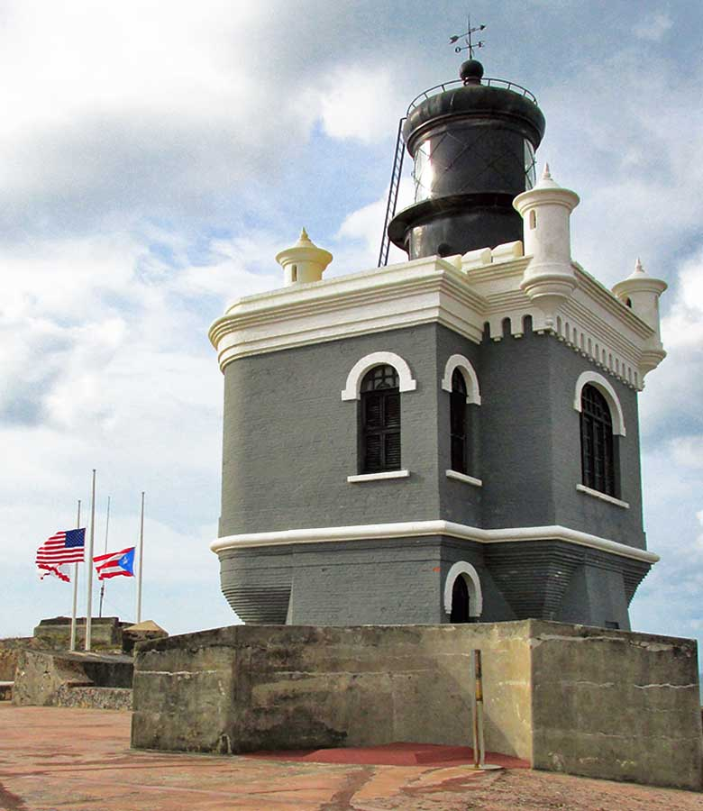

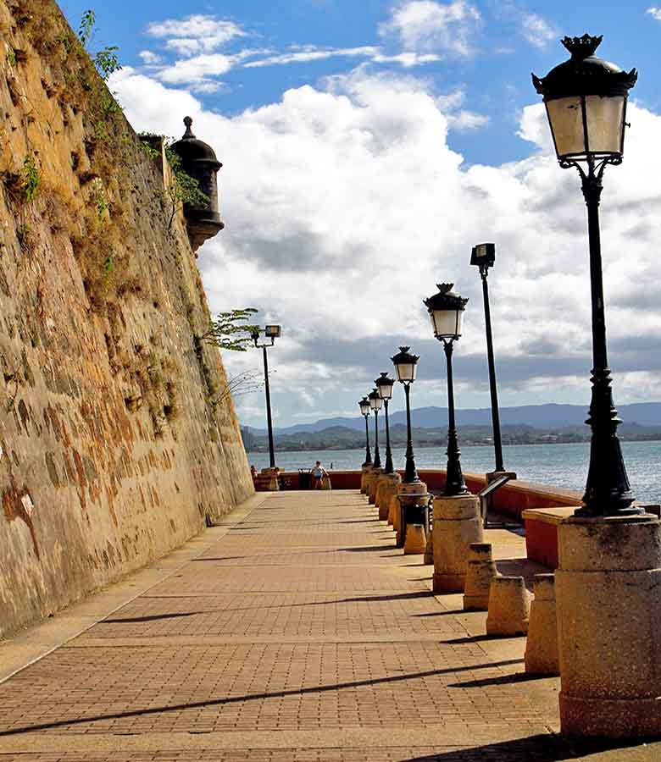
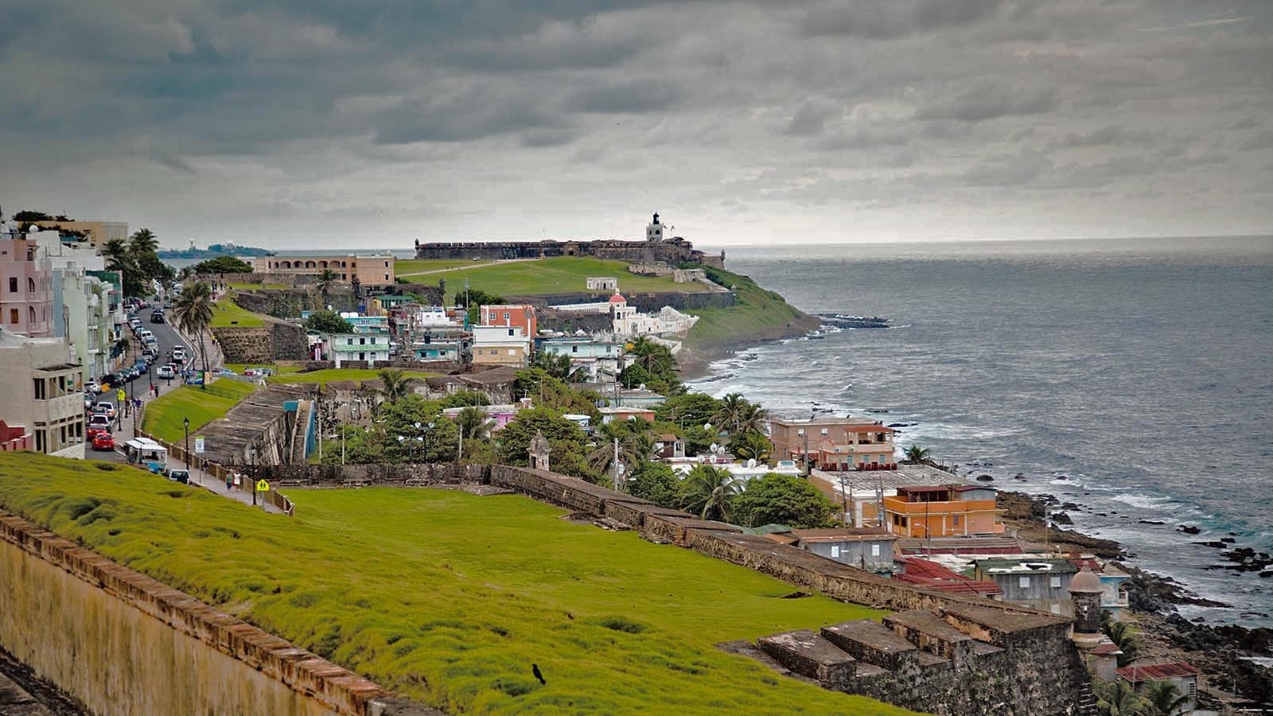
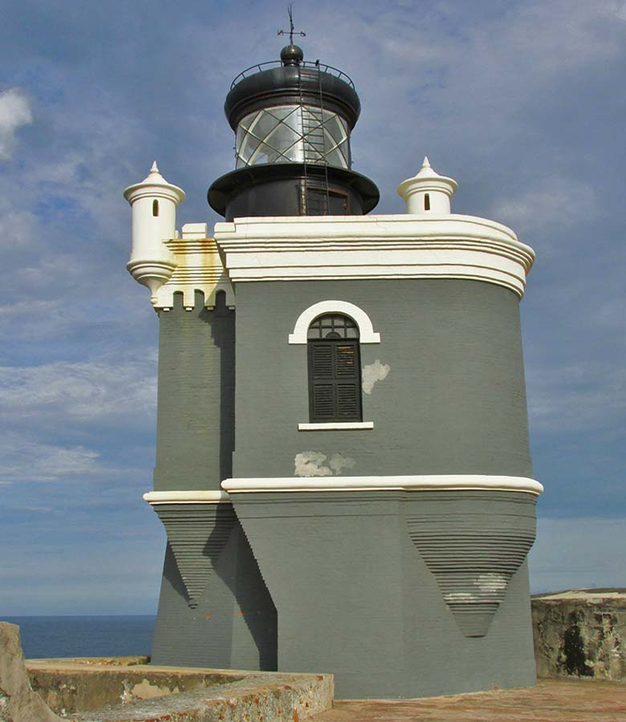
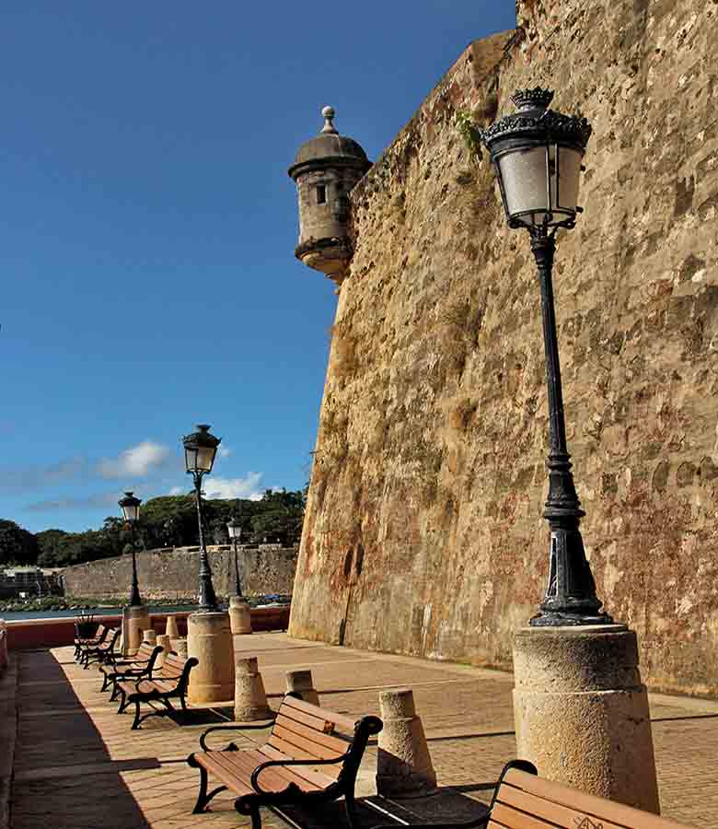
Photo © Breezy Baldwin
Photo © Larry Syverson
Photo © Larry Syverson
Photo © Prayitno
Photo © Prayitno

Slide 28
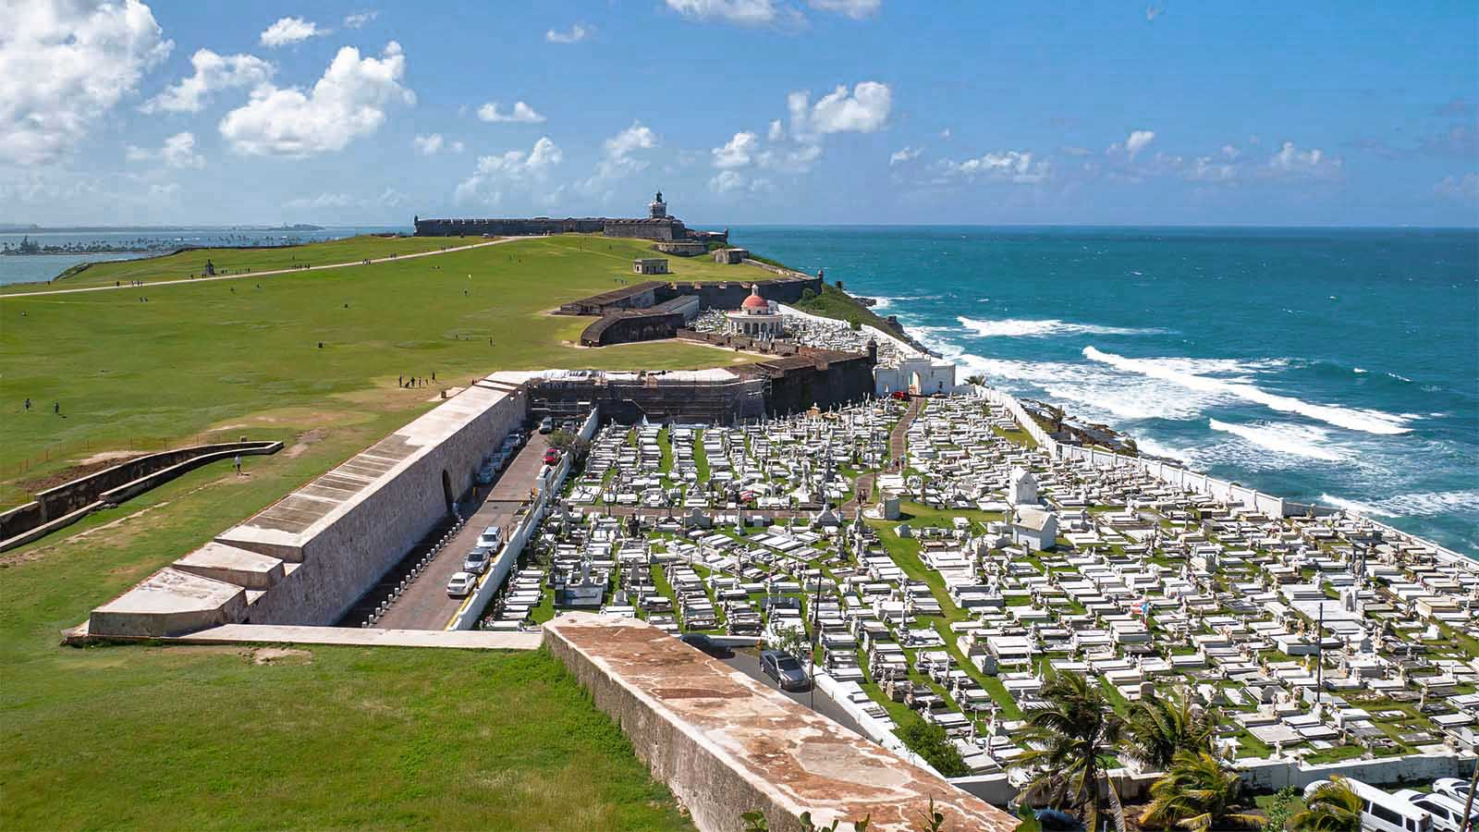
Photo © Lucas Klamert

Slide 29
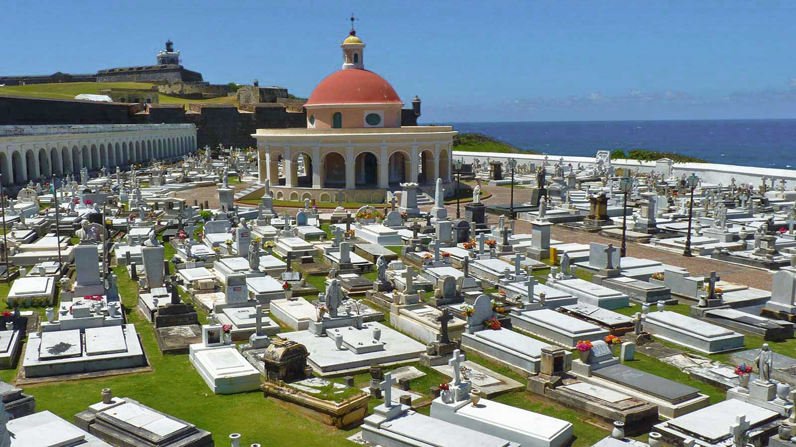
Photo © Damian Entwistle

Slide 30
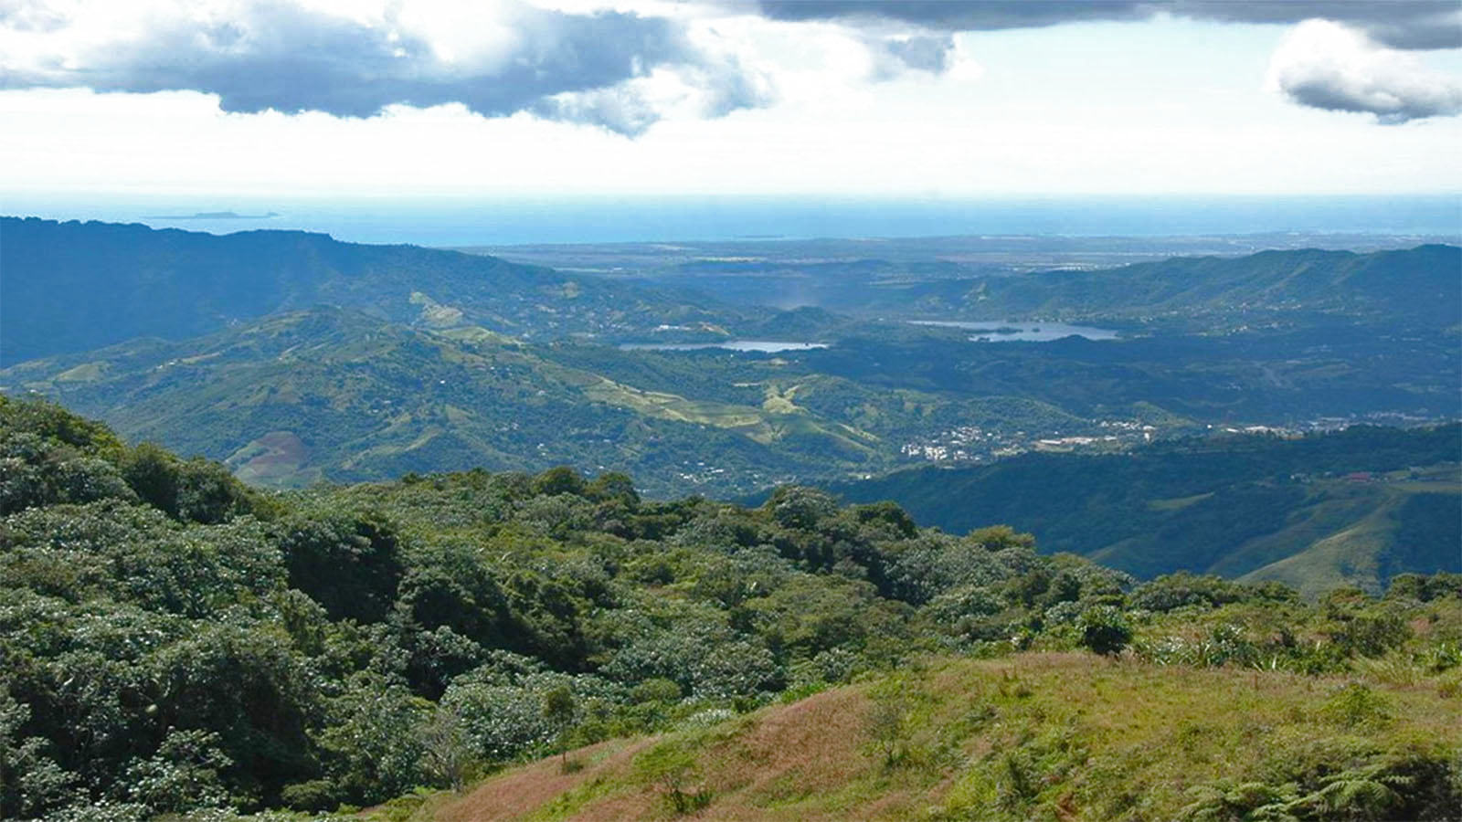
Photo © Rick Beck

Slide 31
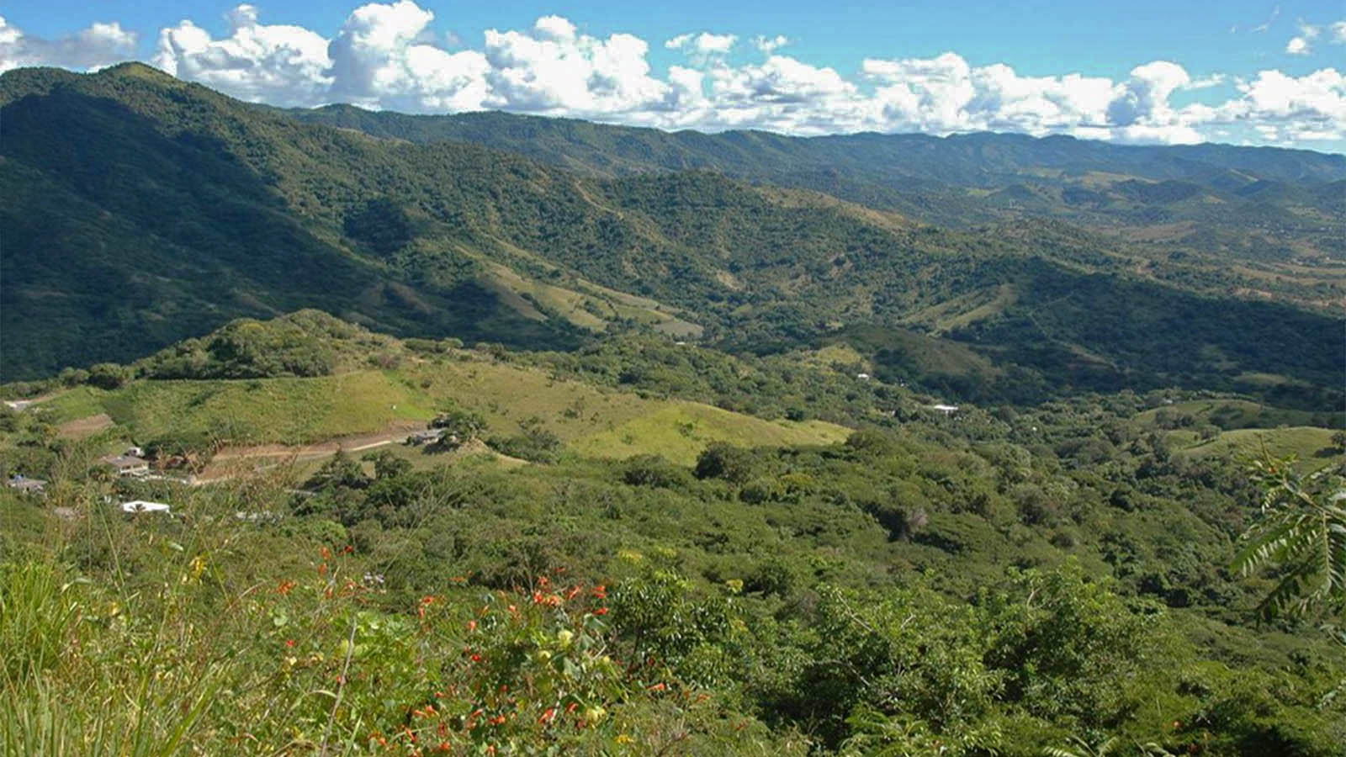
Photo © Rick Beck

Slide 32
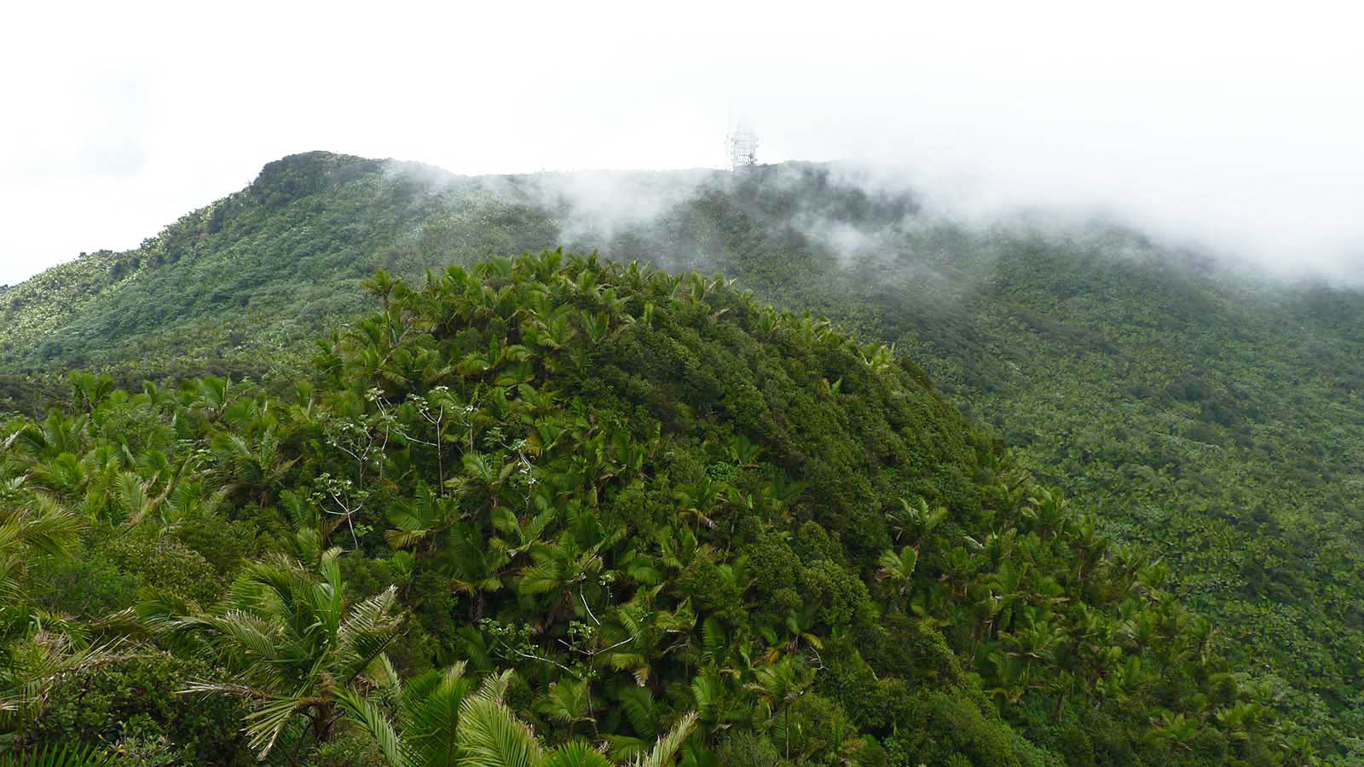
Photo © Damian Entwistle

Slide 33
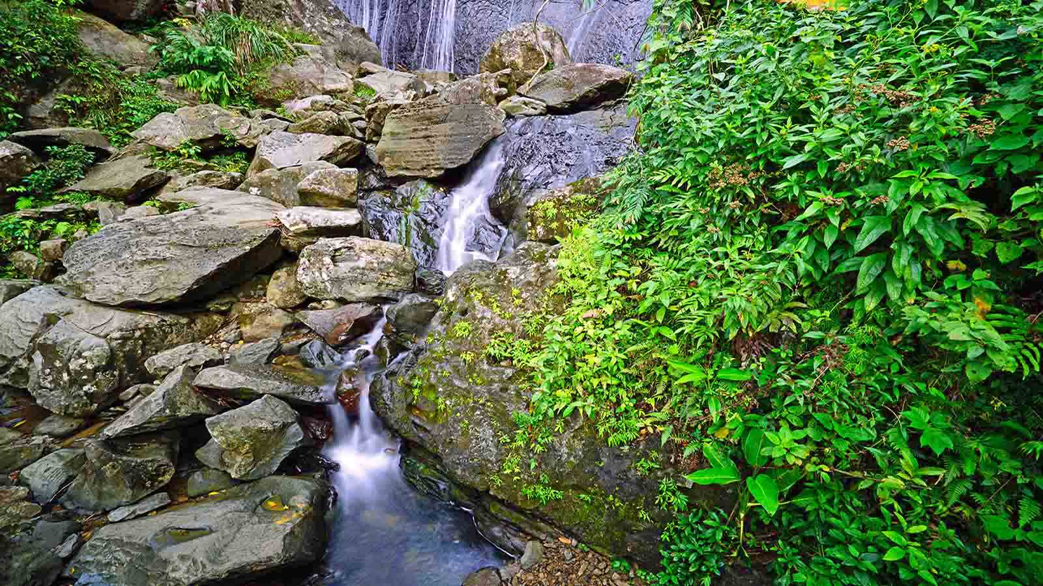
Photo © Andrey Sulitskiy

Slide 34
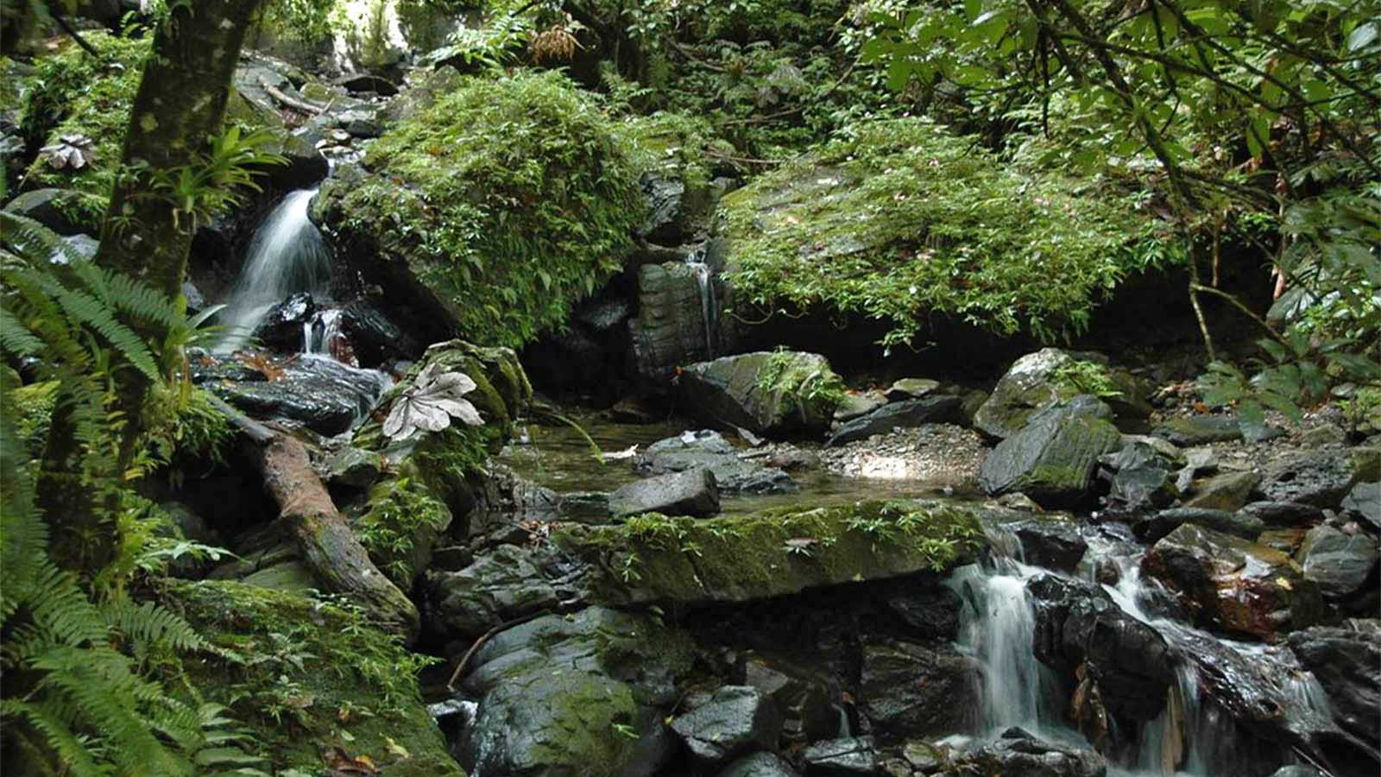
Photo © Rick Beck

Slide 35
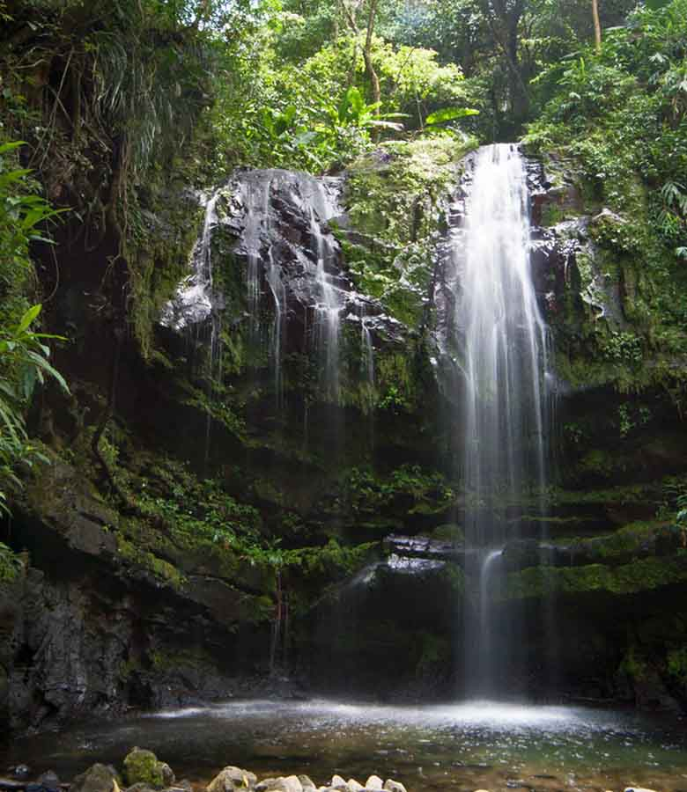
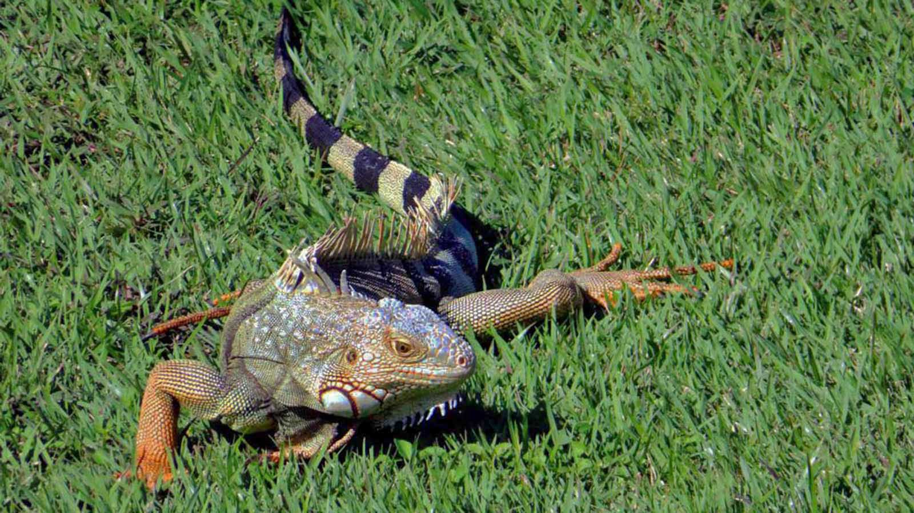
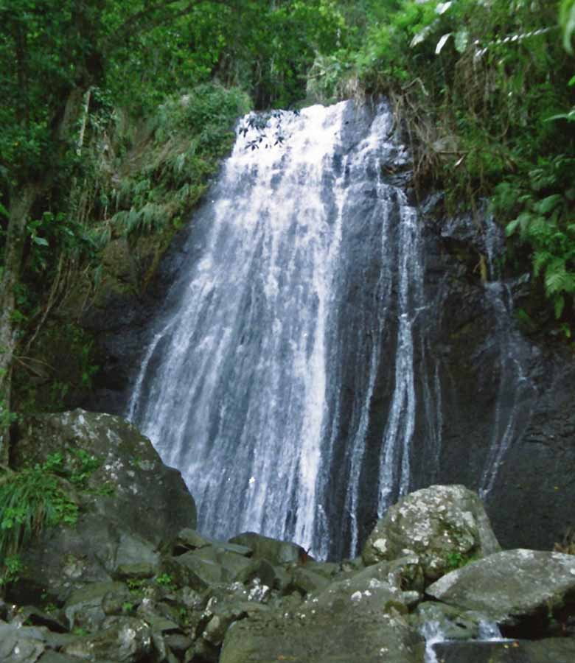
Photo © Jérémy
Photo © David Stanley
Photo © Larry Syverson

Slide 36
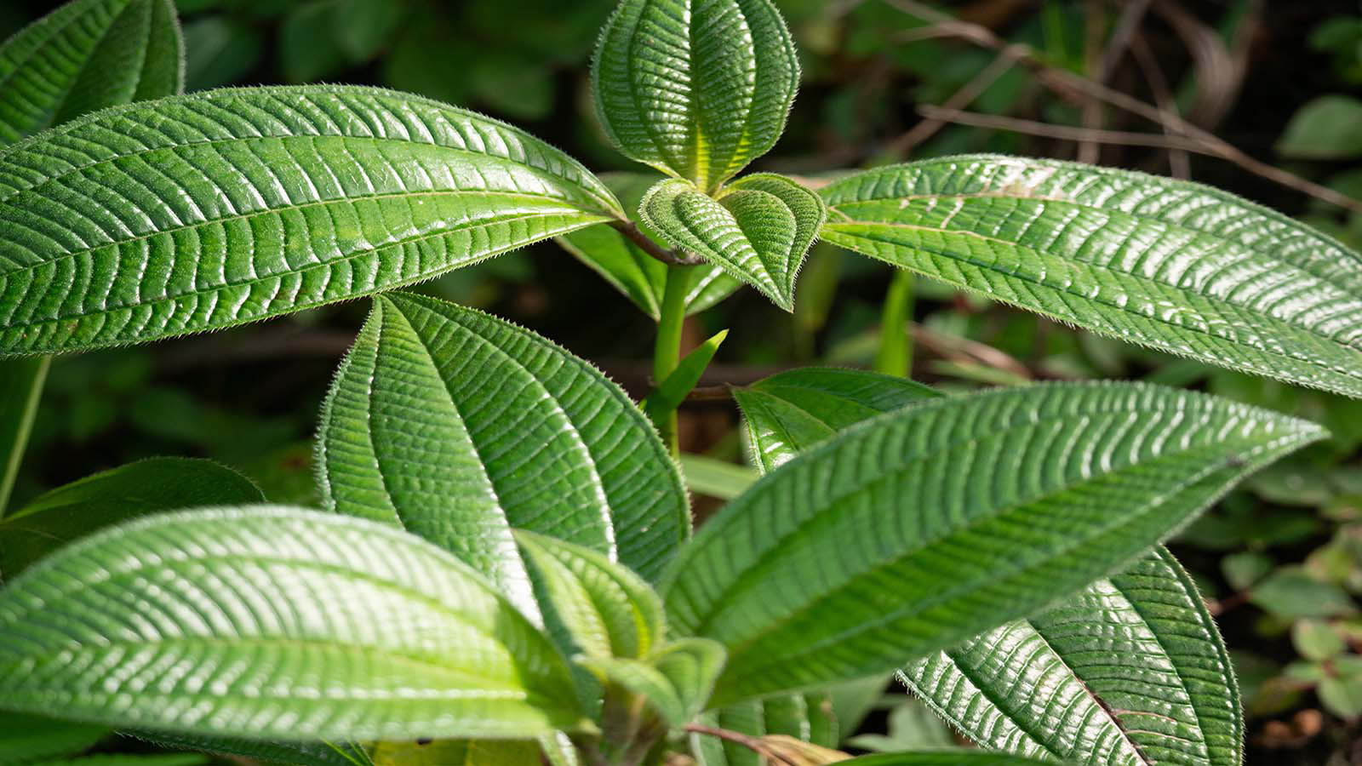
Photo © BME Abroad

Slide 37
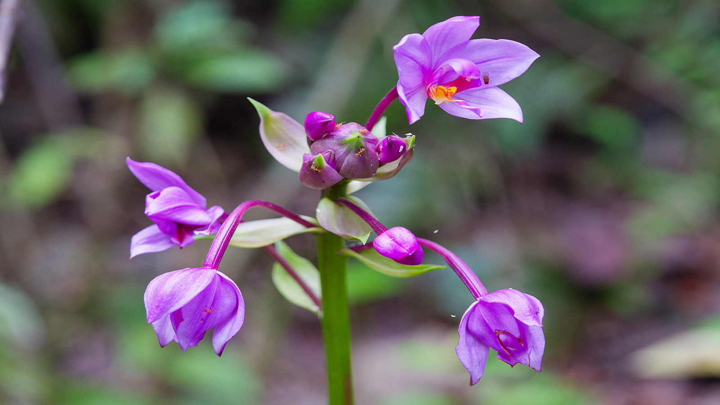
Photo © BME Abroad

Slide 38
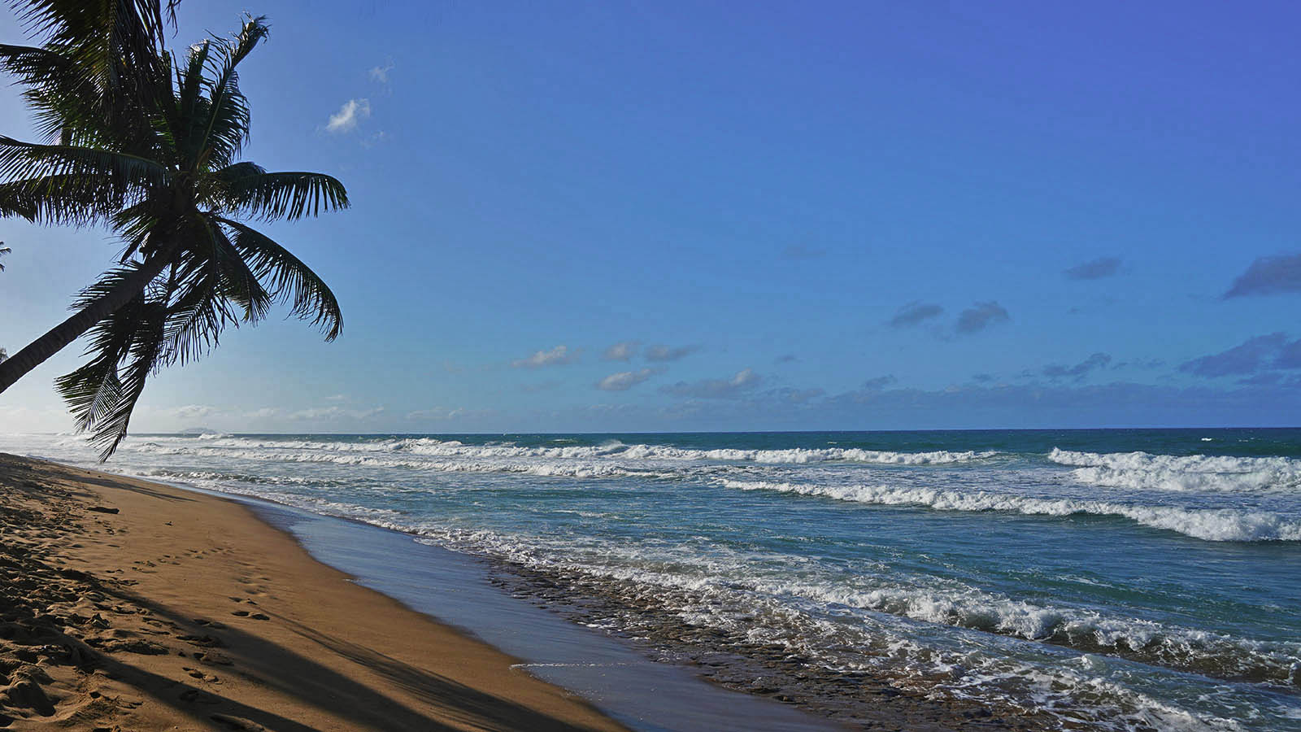
Photo © Andrey Sulitskiy

Slide 39
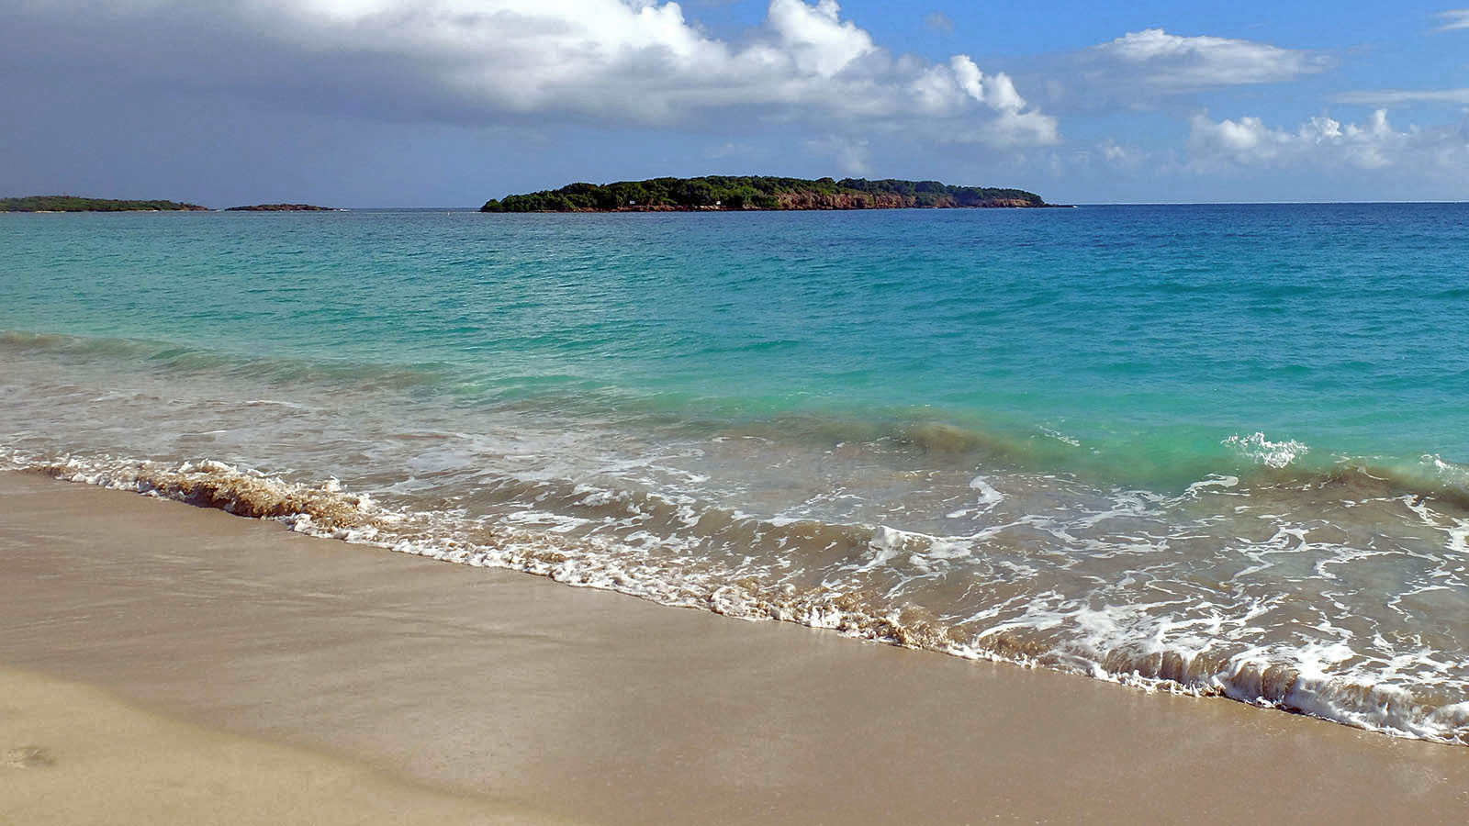
Photo © Amre Ghiba

Slide 40
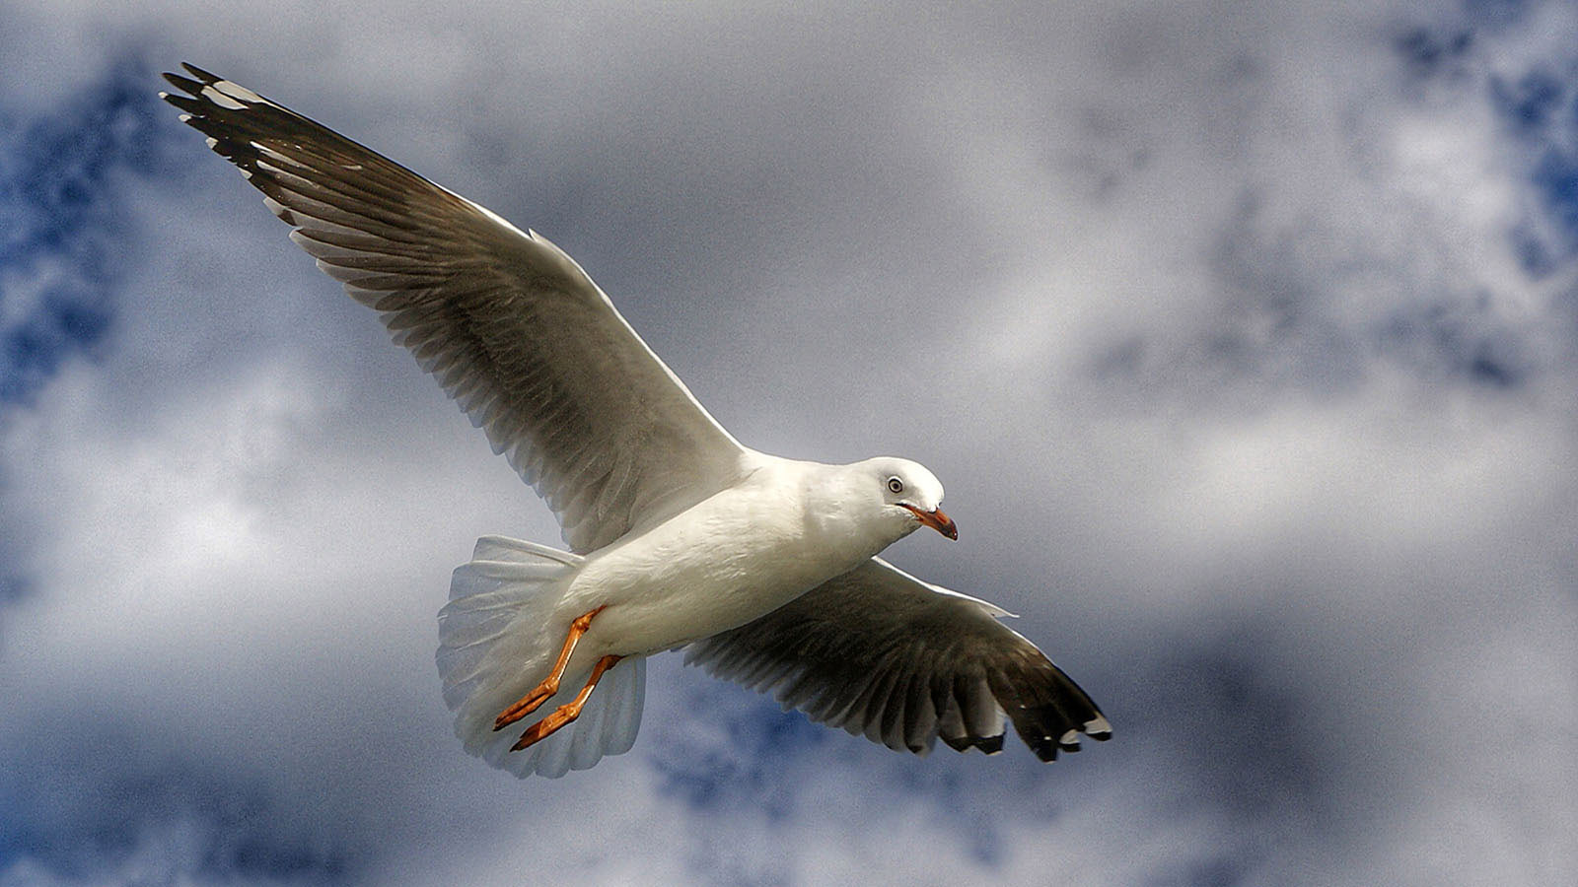
Photo © Bernard Spragg

Slide 41
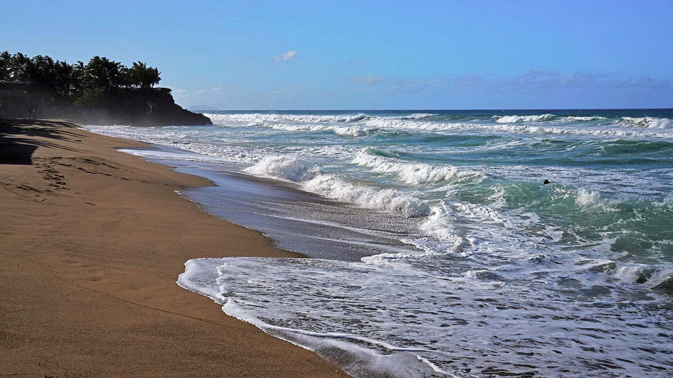
Photo © Andrey Sulitskiy

Slide 42
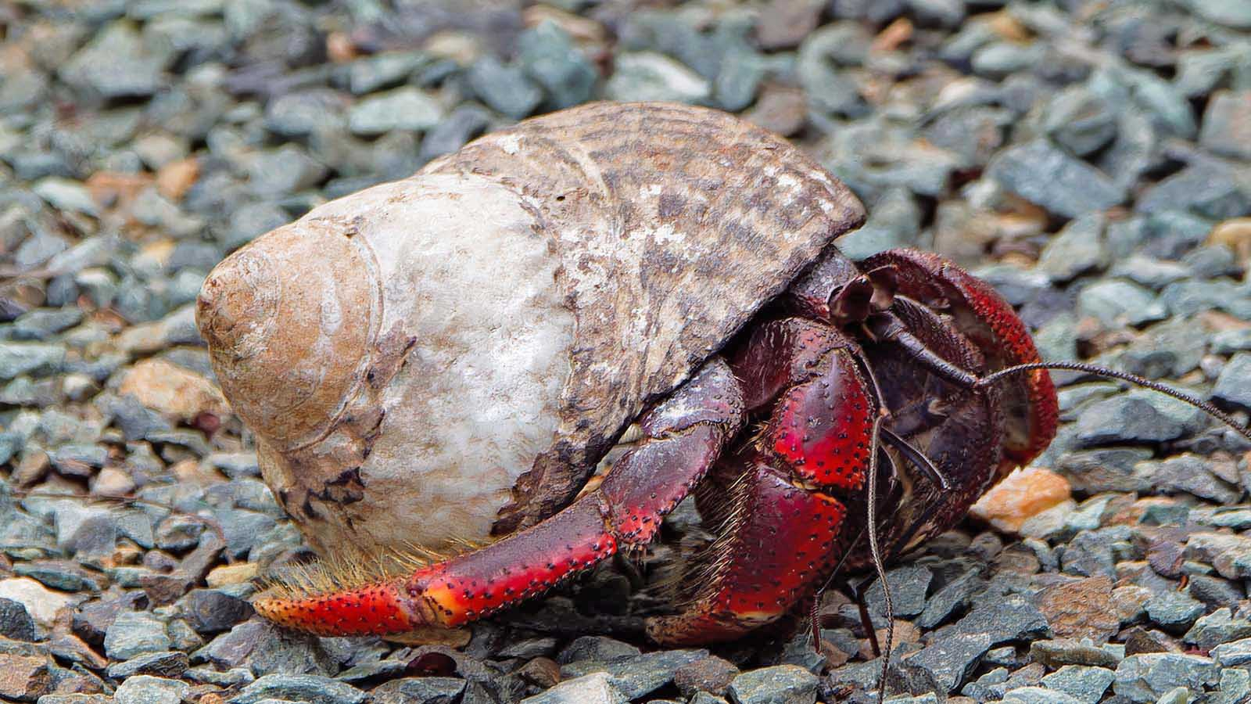
Photo © BME Abroad

Slide 43
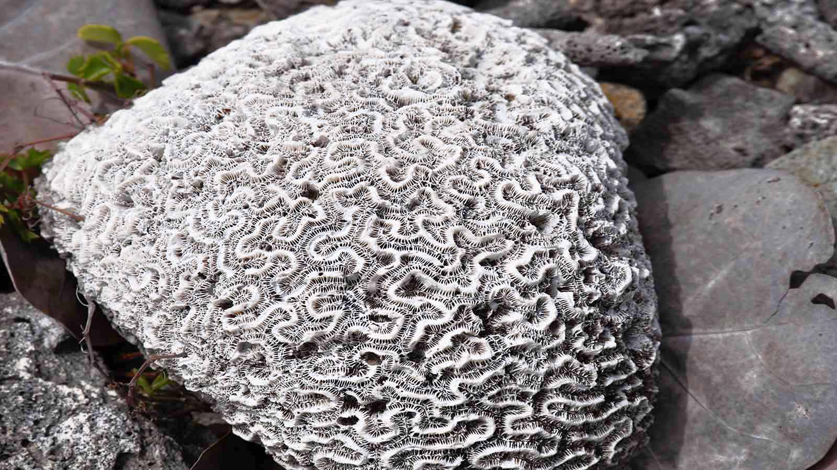
Photo © BME Abroad

Slide 44
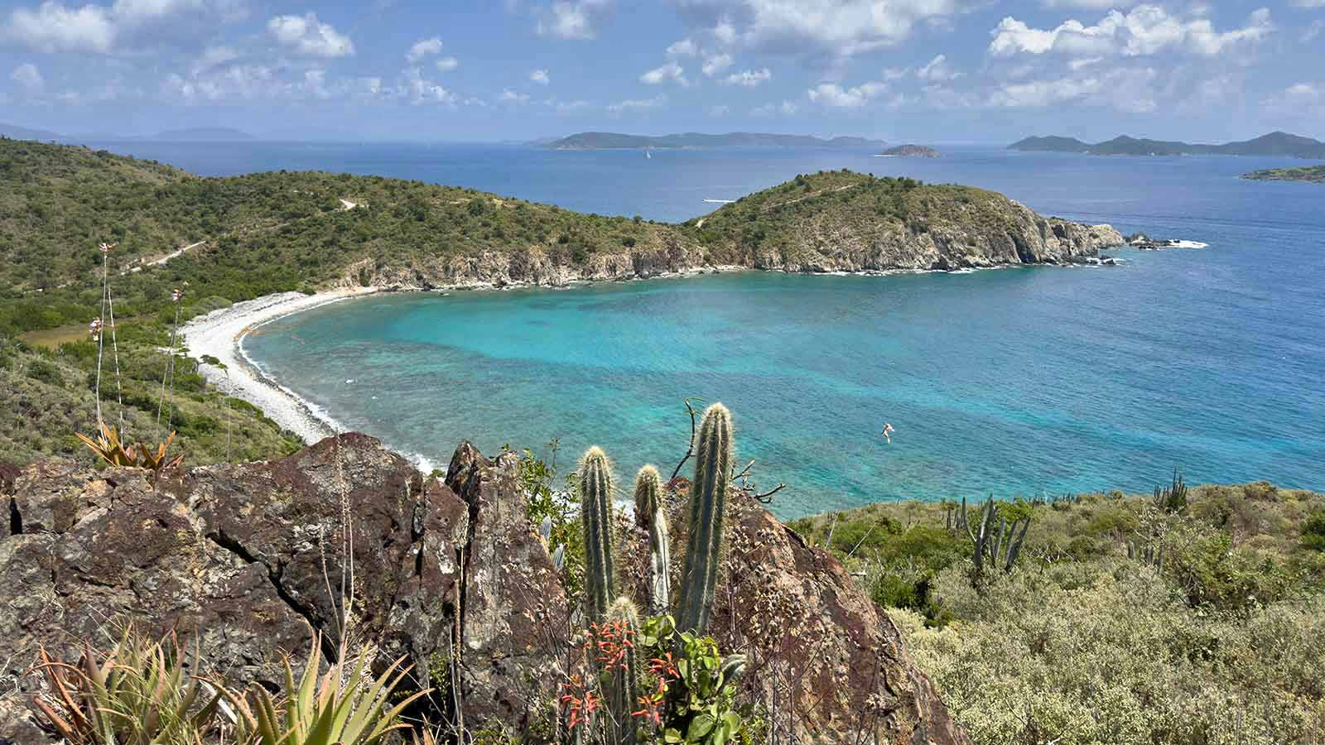
Photo © BME Abroad

Slide 45
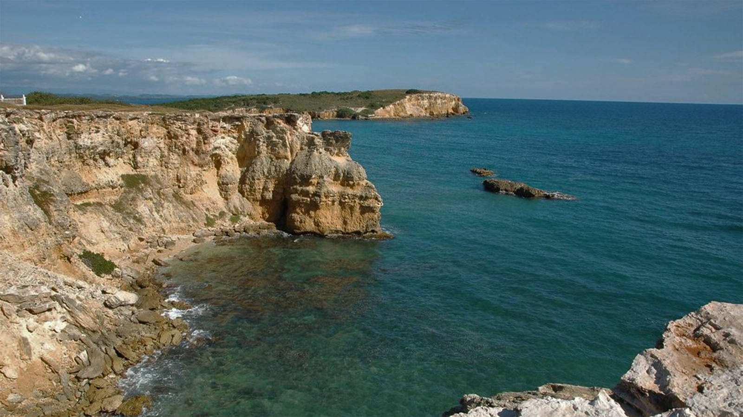
Photo © Rick Beck

Slide 46

Photo © BME Abroad

Slide 47






Photos
Lucas Klamert (Austria), Larry Syverson (USA), BME Abroad (USA), Damian Entwistle (UK), Rick Beck, Andrey Sulitskiy (St.Kitts and Nevis), Prayitno (USA), Breezy Baldwin (USA), David Stanley (Canada), Amre Ghiba, Bernard Spragg (New Zealand), Jérémy (France), Jorge Láscar (Australia)
Merci aux propriétaires des photos pour leur coopération.
Musique
Enrique Chia - En mi viejo San Juan
Stefan Rumpler (Slovaquie)
https://www.youtube.com/@steverumpler
pista2011@gmail.com
2026
Ce PPS vous a plu? Écrivez-moi. Je vous en enverrai d’autres gratuitement. Merci. Steve / Slovaquie
Ce PPS vous a plu? Écrivez-moi. Je vous en enverrai d’autres gratuitement. Merci. Steve / Slovaquie
Ce PPS vous a plu? Écrivez-moi. Je vous en enverrai d’autres gratuitement. Merci. Steve / Slovaquie

